Slide 1

ASOCIACION SEVILLANA DE AMIGOS DE LOS JARDINES.-VIAJE A SICILIA.-B
Selección de textos y fotografías por
JOSE ELIAS BONELLS

Slide 2
Sicilia Parque Garibaldi
El jardín de Garibaldi , también llamada Villa Garibaldi , es un jardín de público Palermo
El jardín fue construido entre 1861 y 1864 por el arquitecto Giovan Battista Filippo Basile en la Piazza Marina en Palermo , en el histórico barrio de Kalsa y fue dedicado al héroe nacional Giuseppe Garibaldi para celebrar el reciente nacimiento de la nación italiana .
La villa dispone de entradas a las principales carreteras que convergen en la plaza y está limitado por una valla de hierro fundido bien desde el mismo período de la creación del espacio verde.

Slide 3
Entre las muchas plantas exóticas que se encuentran dentro el ficus es sin duda el principal atractivo de ser considerado uno de los más antiguos y más grandes de Italia, con una altura de 30 metros, una circunferencia de tronco de más de 21 metros y una coronar con un diámetro de 50 metros.Ficusmacrophylla
Entre las plantas presentes se destaca la presencia de un ejemplar de Podocarpus neriifolius (especies nativas de Asia). En la villa encontramos bustos incluyendo precisamente la de Giuseppe Garibaldi, Rosolino Pilo , Giovanni Corrao , Raffaele De Benedetto , Luigi Tukory , robado en 2015 y encontrado un poco más tarde, y Nicola Bălcescu así como fuentes y casas..

Slide 4
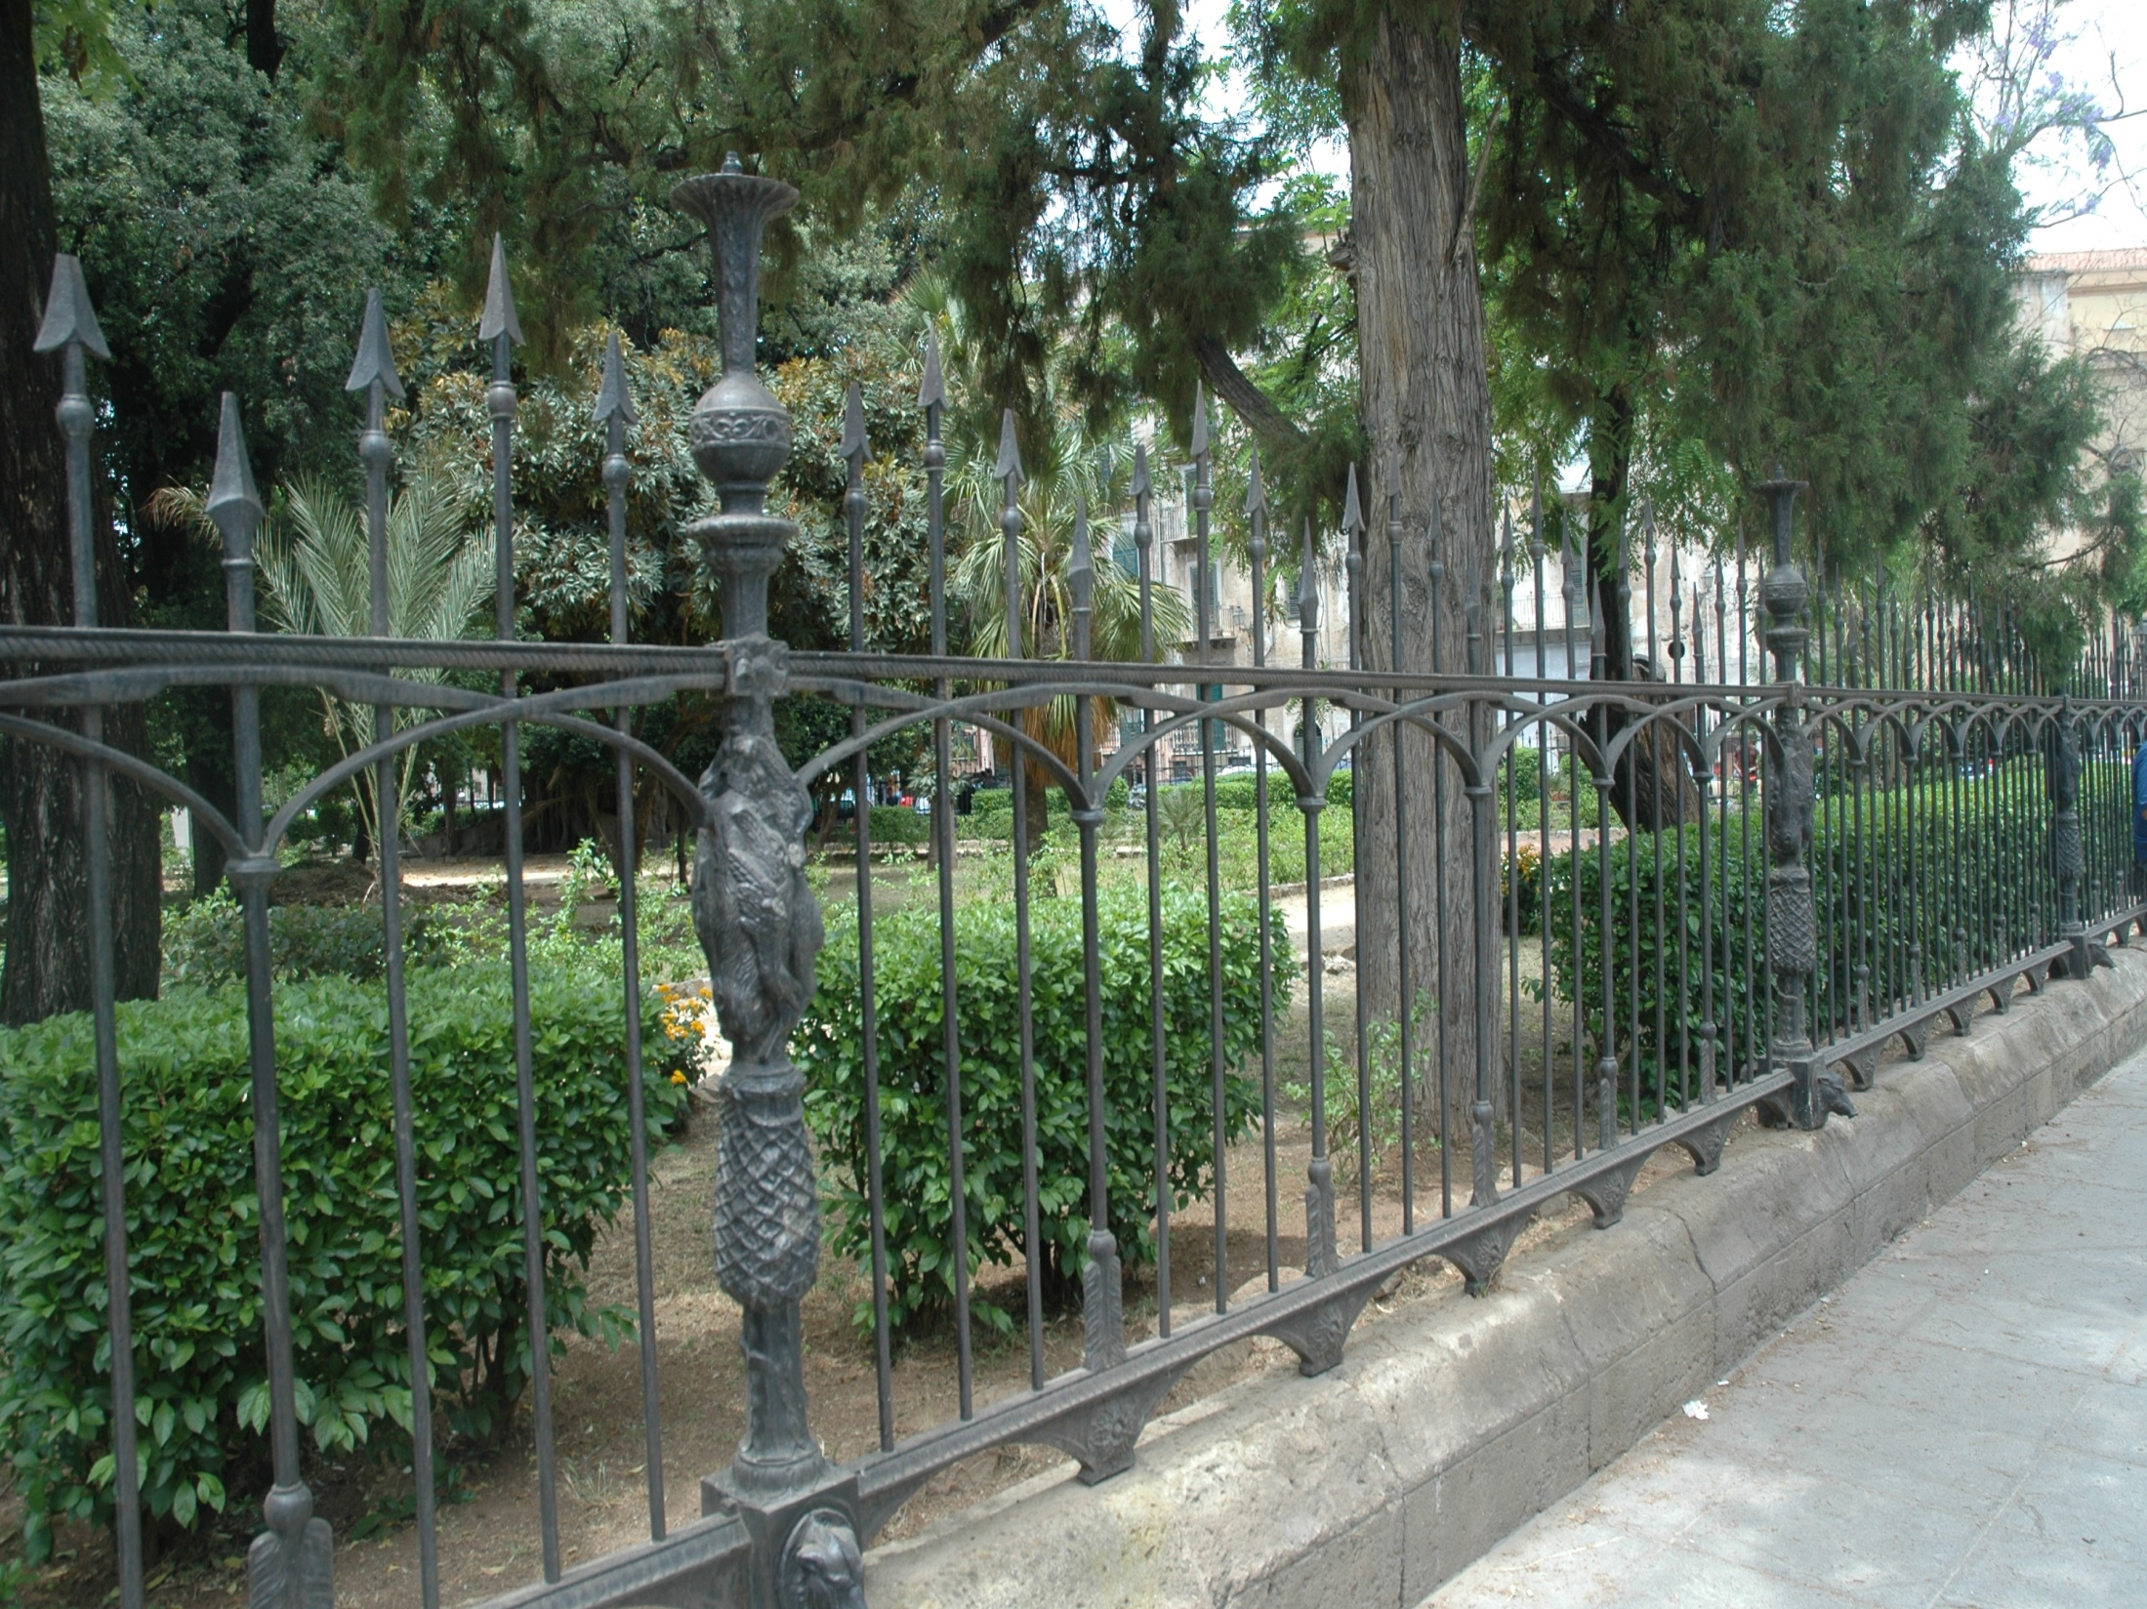
Notes:
Sicilia Parque Garibaldi

Slide 5
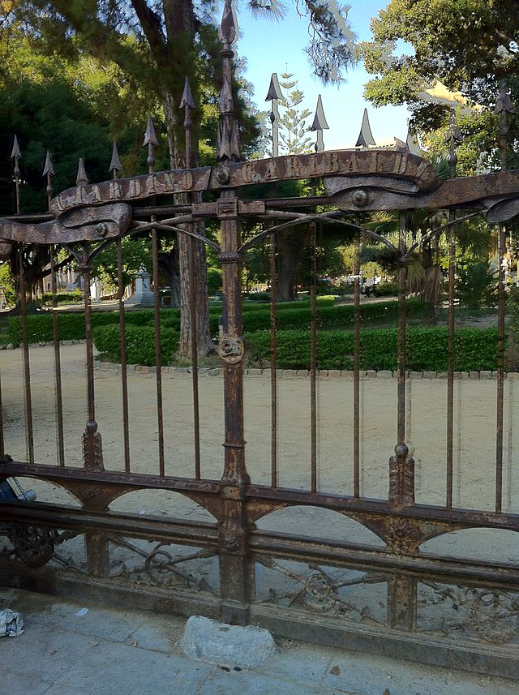
Notes:
Parque Garibaldi

Slide 6
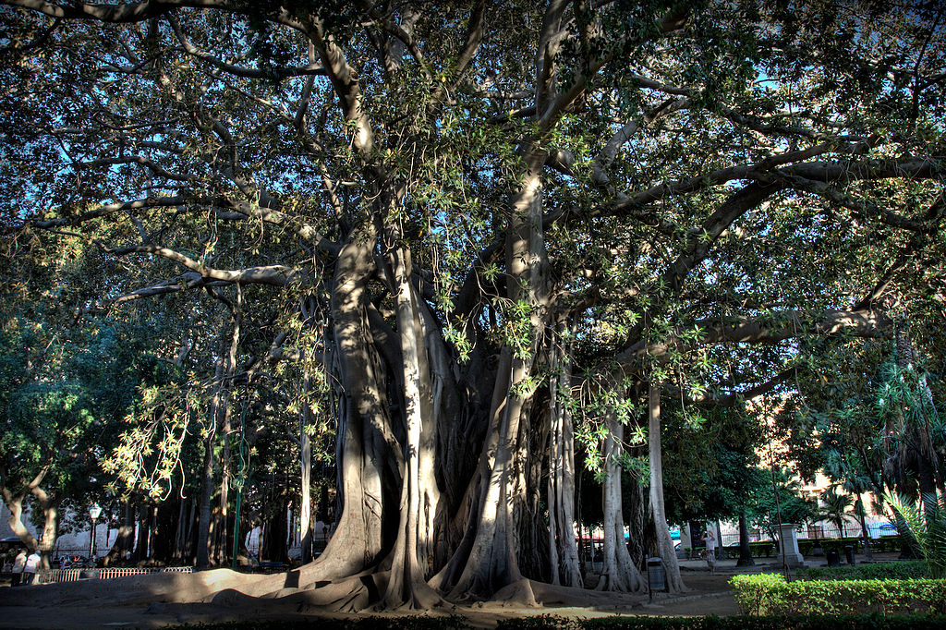
Notes:
Ficus_pzza_marina

Slide 7
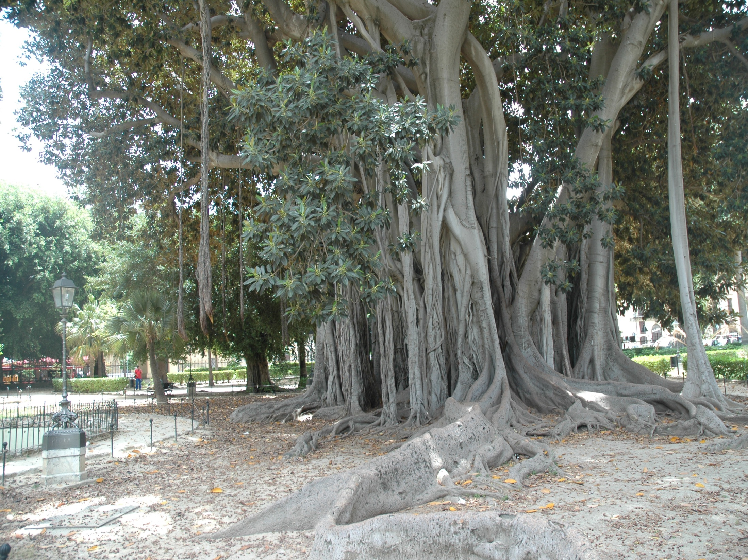
Notes:
Sicilia Parque Garibaldi.-Ficus macrophylla

Slide 8
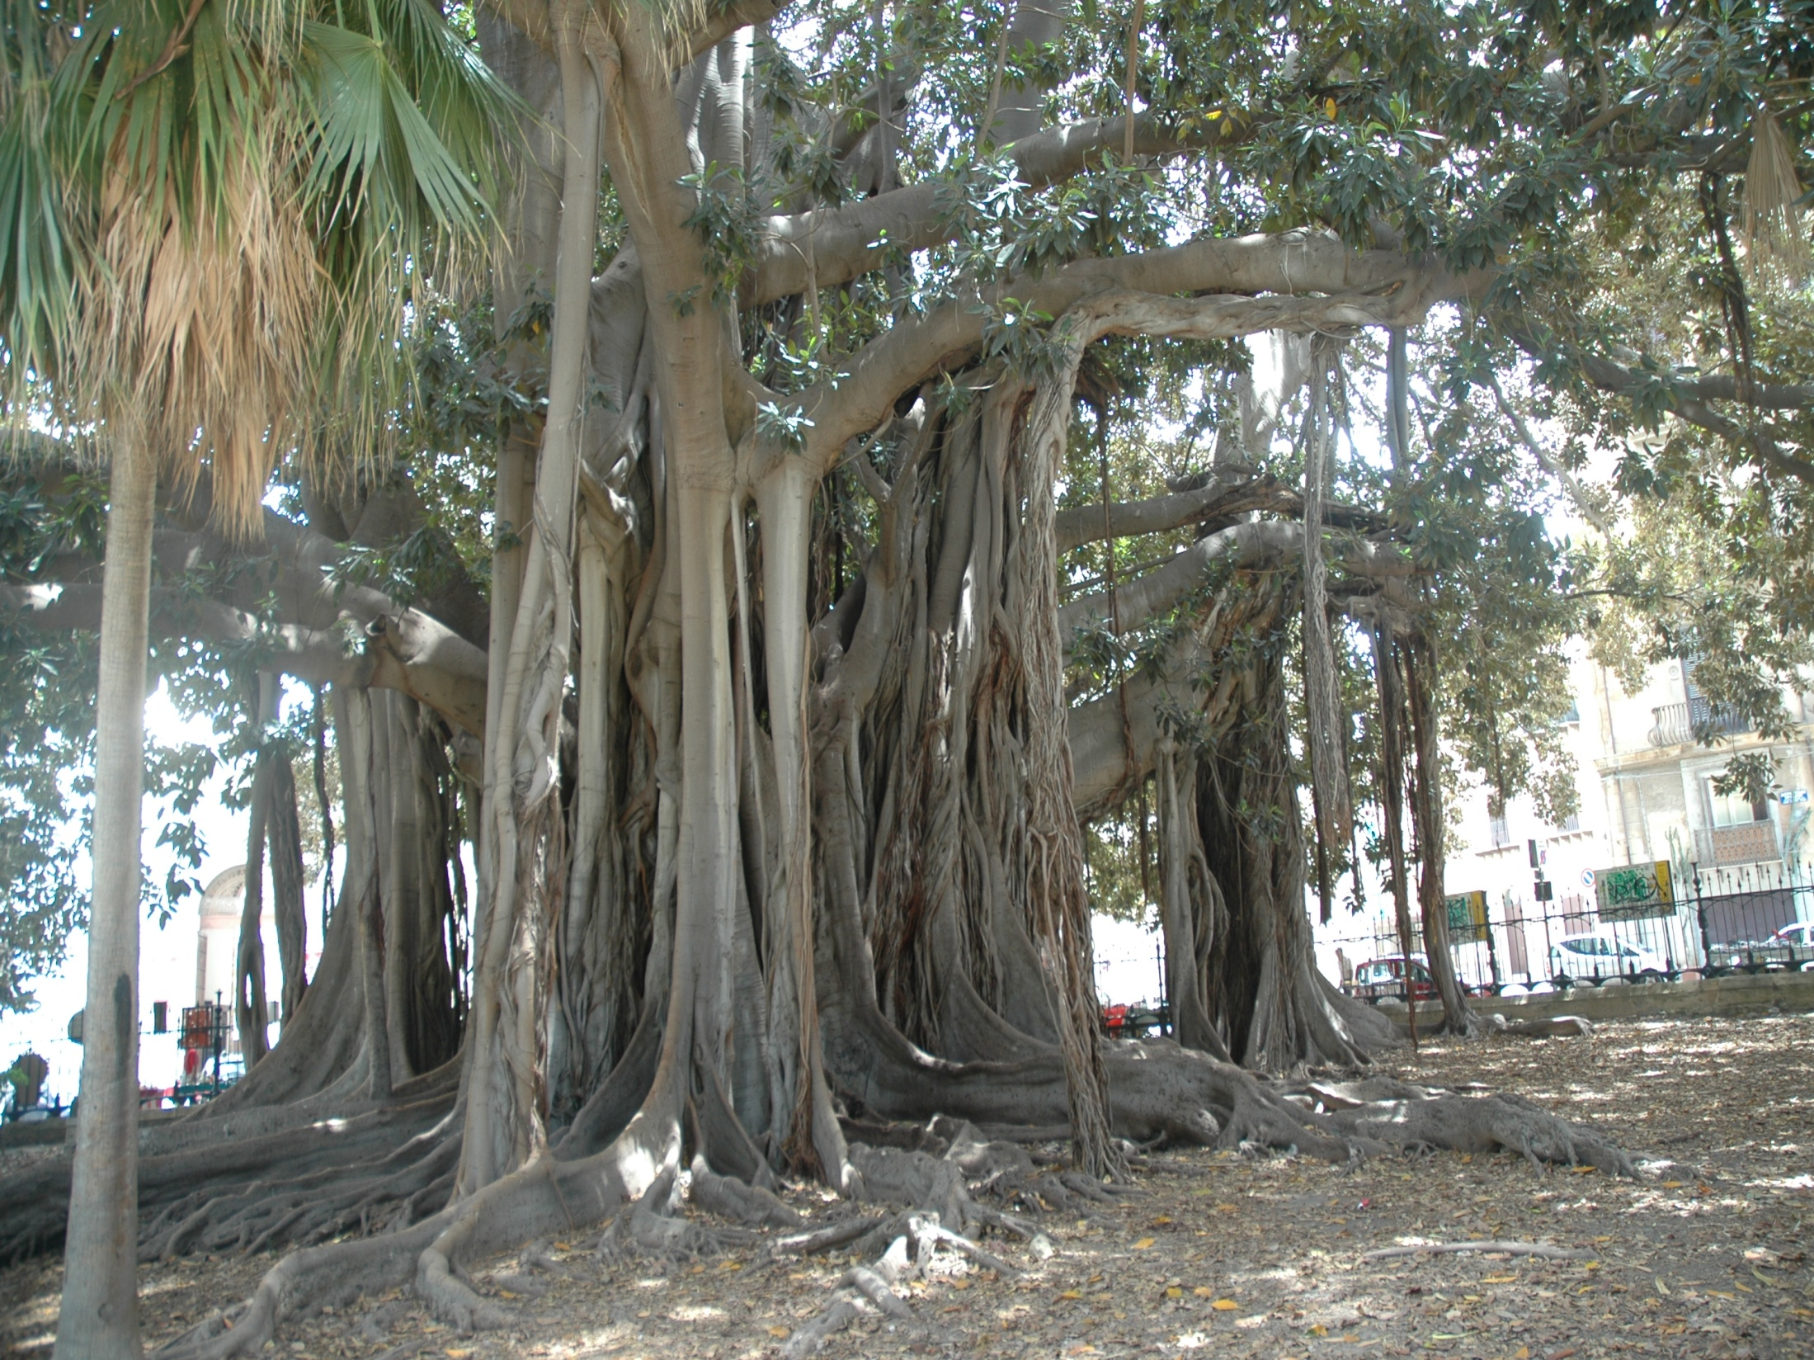
Notes:
Sicilia Parque Garibaldi.-Ficus macrophylla

Slide 9
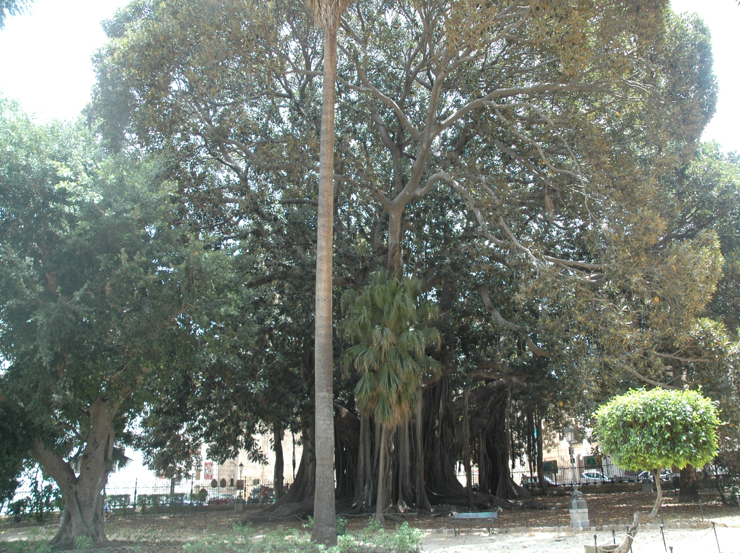
Notes:
Sicilia Parque Garibaldi.-Ficus macrophylla

Slide 10
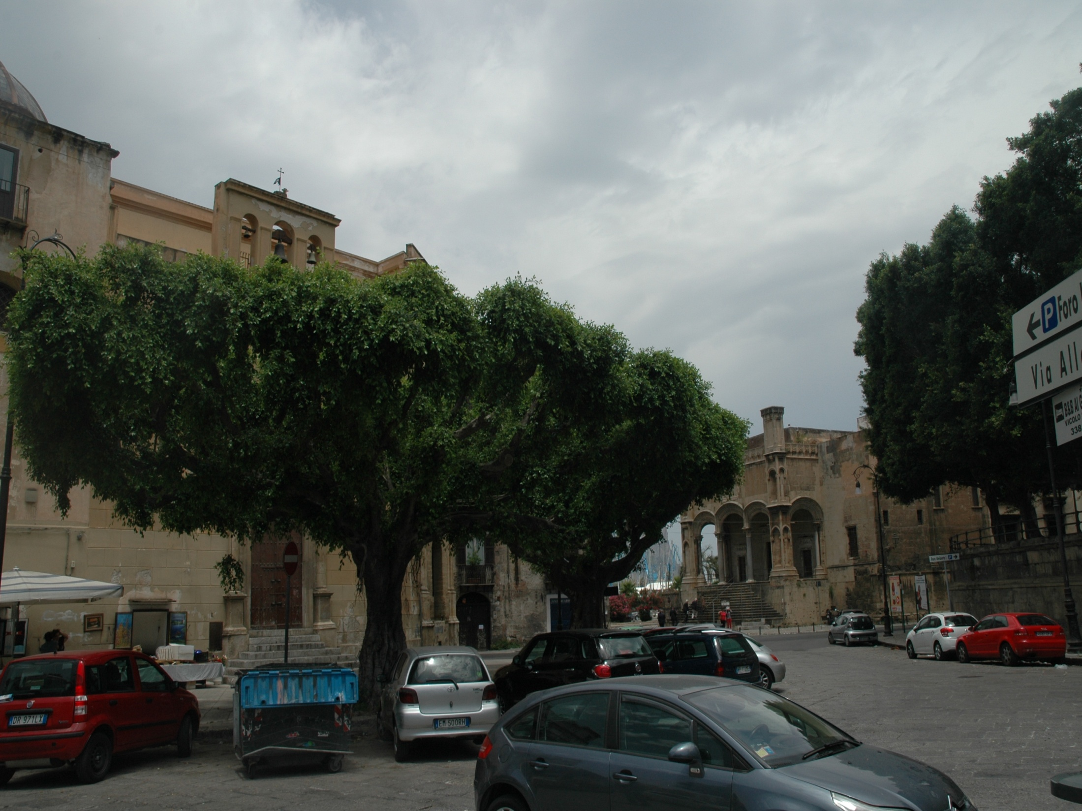
Notes:
Sicilia Parque Garibaldi.—Ficus microcarpa

Slide 11
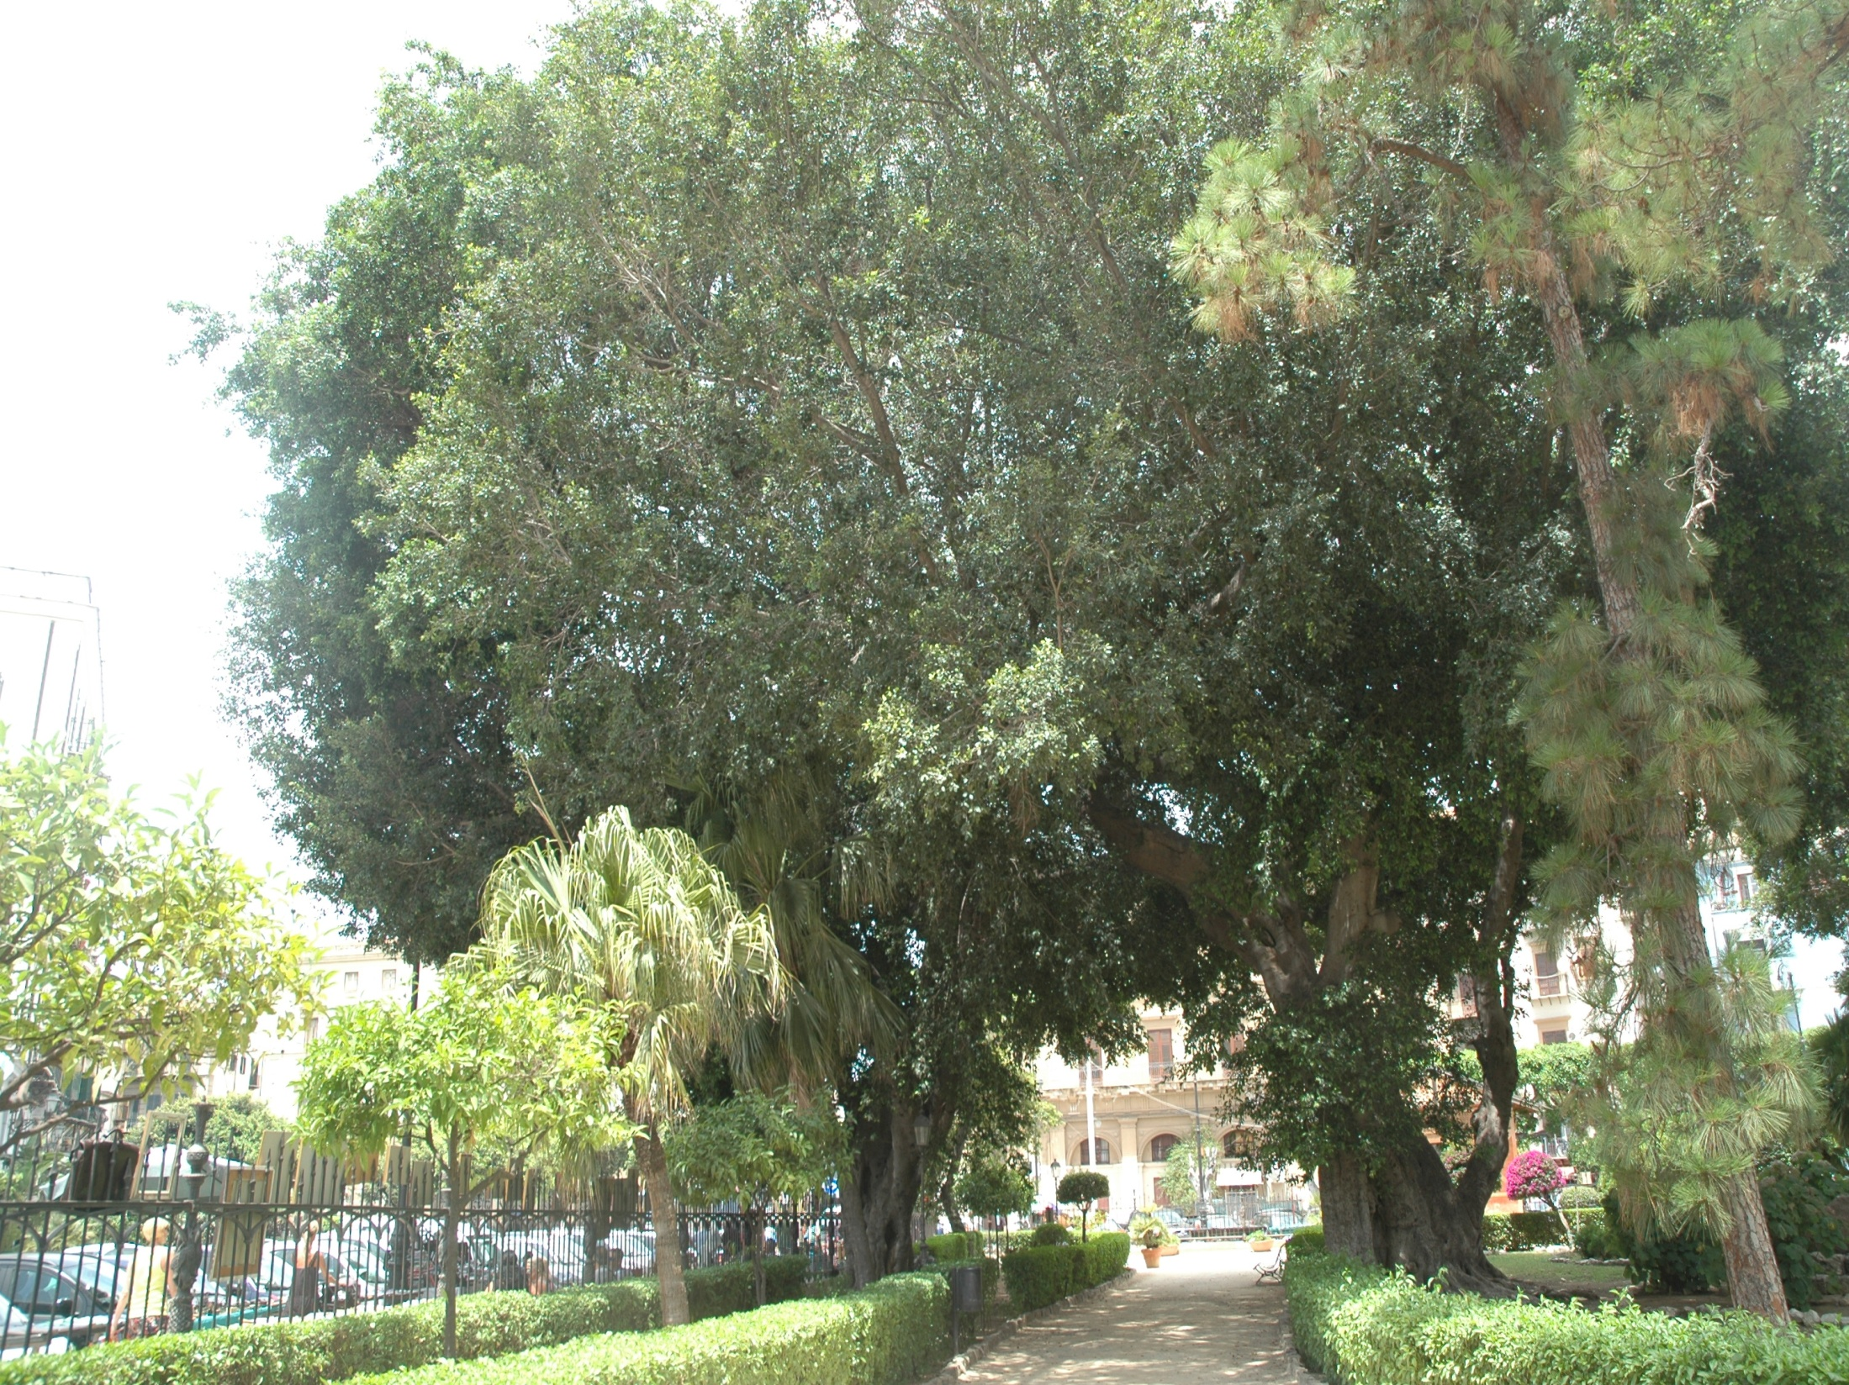
Notes:
Sicilia Parque Garibaldi.-Ficus macrophylla

Slide 12
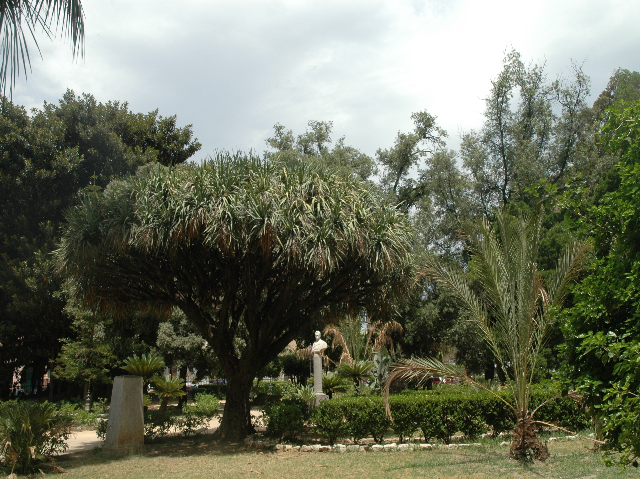
Notes:
Sicilia.-Palermo.- Parque Garibaldi.—Dracaena drago

Slide 13
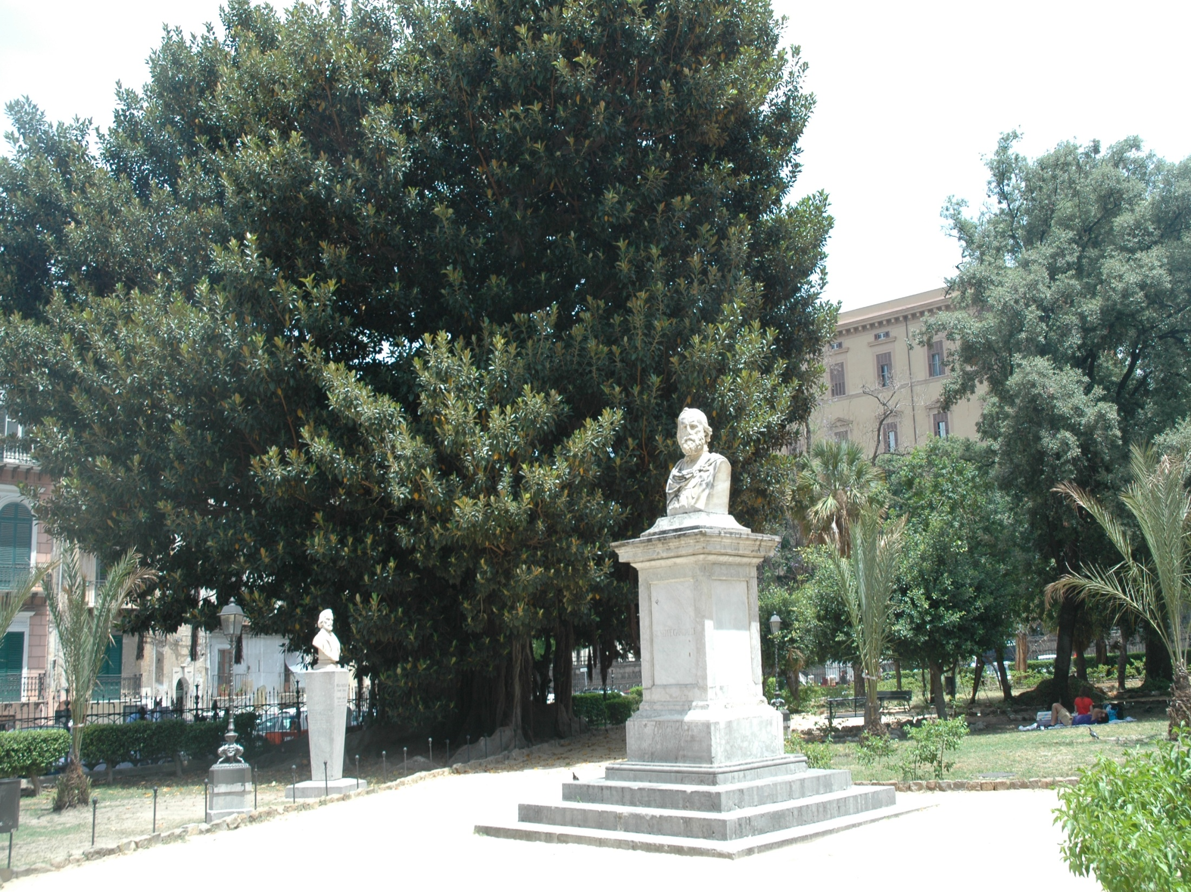
Notes:
Sicilia Parque Garibaldi

Slide 14
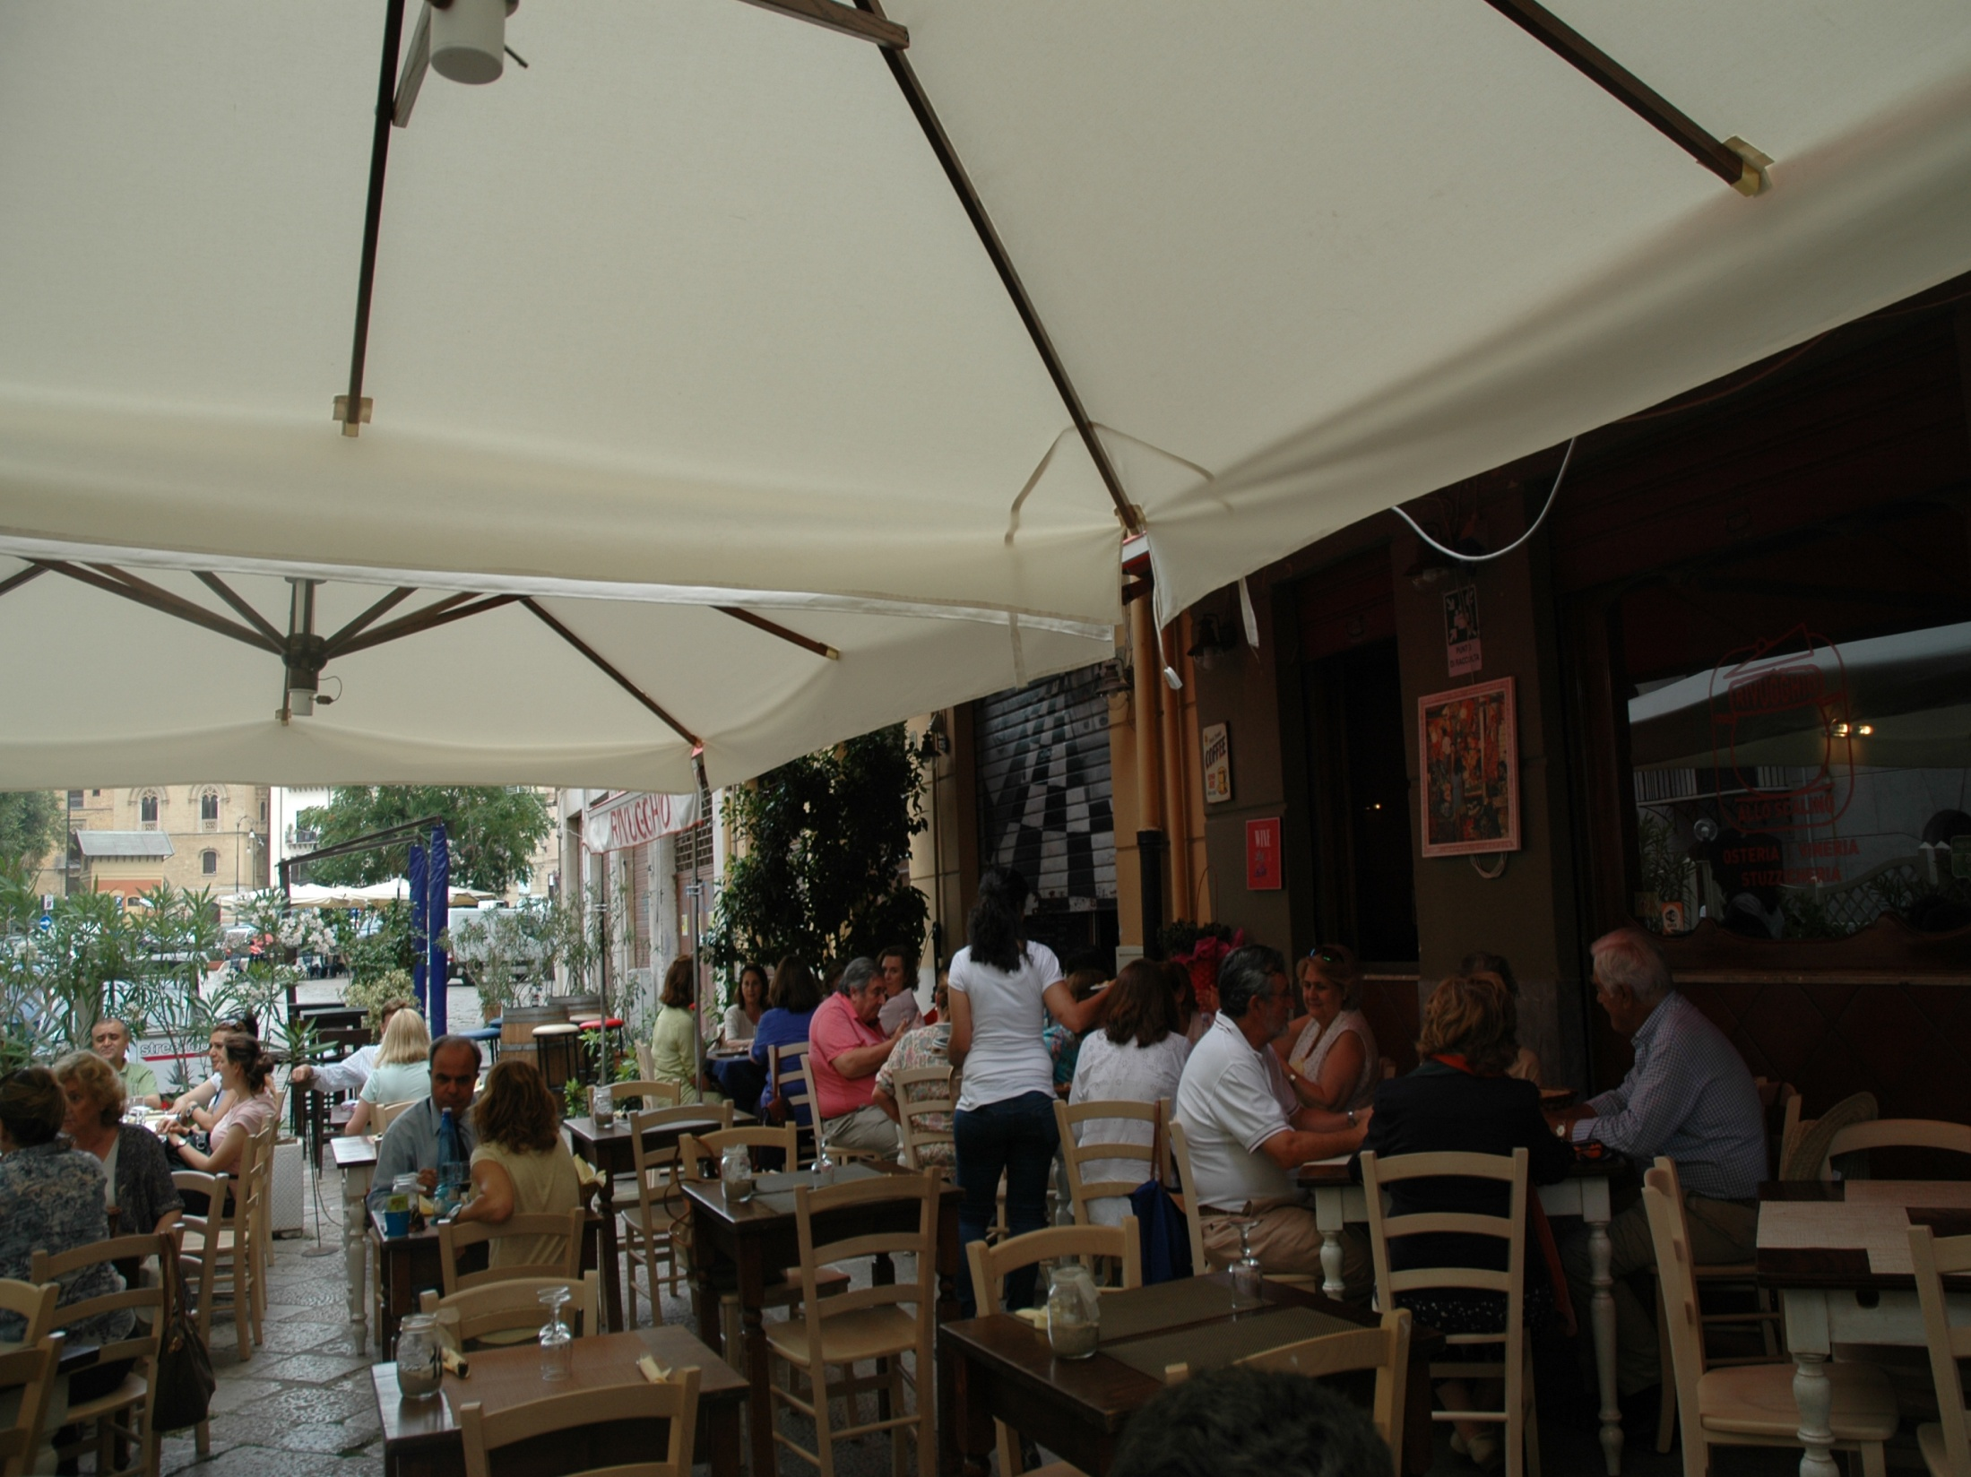
Notes:
Sicilia Parque Garibaldi

Slide 15
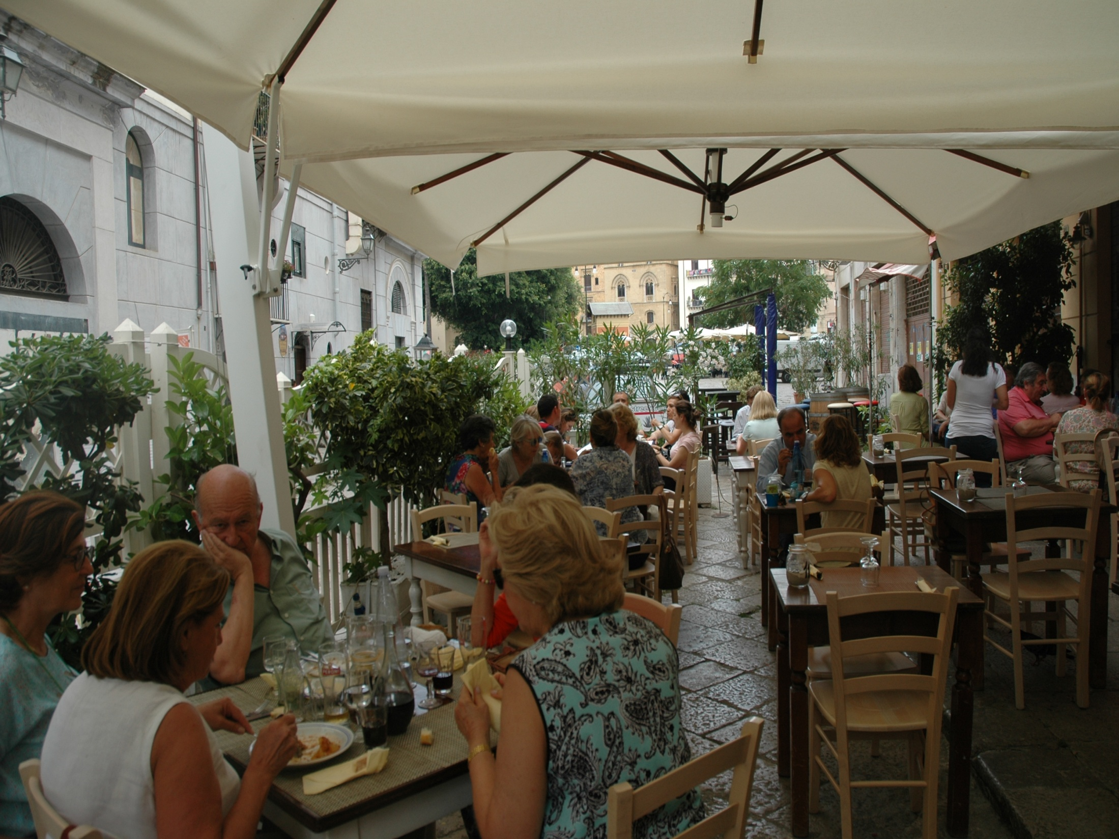
Notes:
Sicilia Parque Garibaldi

Slide 16
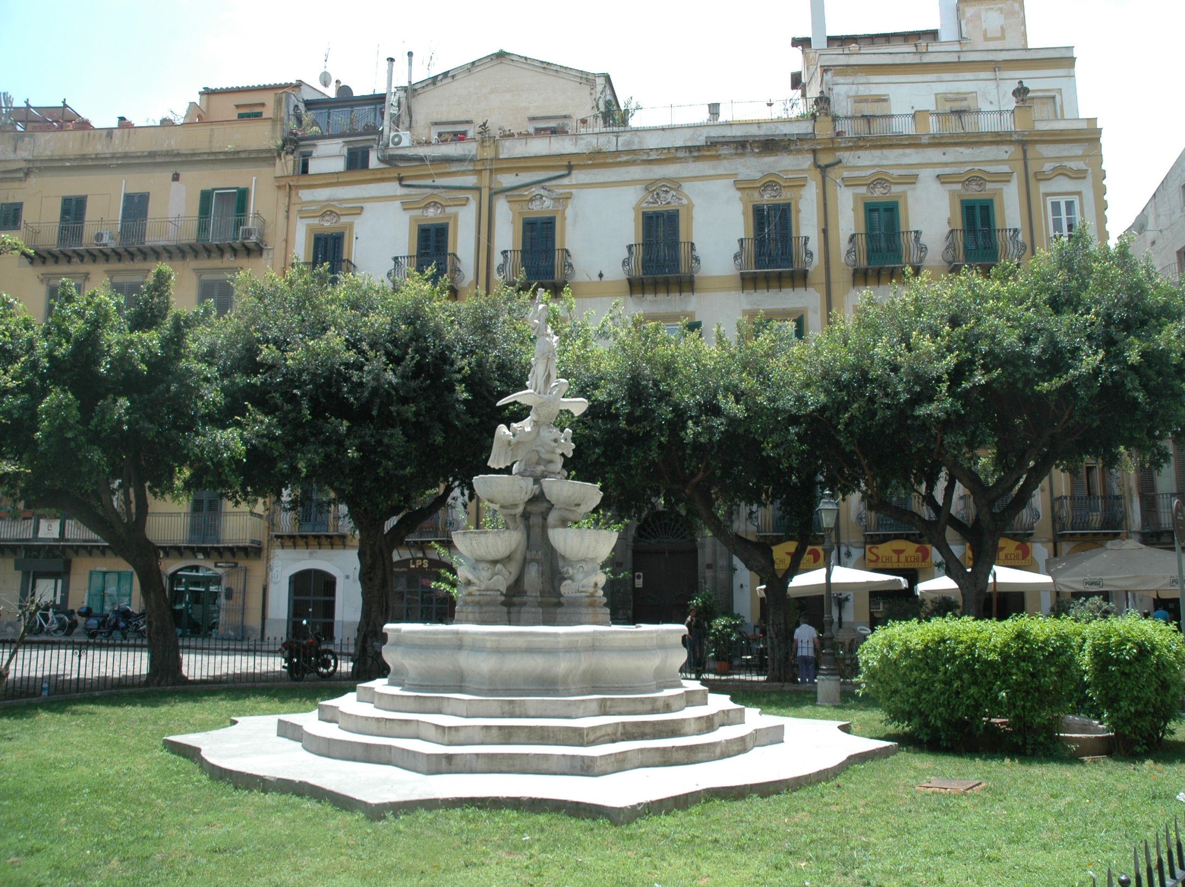
Notes:
Sicilia .-Fuente cerca del Parque Garibaldi

Slide 17
Villa Giulia
El Villa Giulia , también conocida como Villa del Popolo , y como Villa Flor es un parque en Palermo , se extiende al este del jardín botánico. El parque fue encargado por el magistrado D. Antonino La Grua e Talamanca, marqués de Regalmici, en 1777 con la inspiración de Giovanni Meli. La construcción comenzó ese año y se terminó en 1778. Fue ampliado en 1866. Diseñado por Nicolò Palma y el nombre de Giulia Guevara (esposa del virrey Marcantonio Colonna, príncipe de Stigliano, a la que la villa fue dedicado), fue el primer parque público de Palermo.

Slide 18
El jardín
La entrada original con vistas al Foro Itálico es de un monumental diseño neoclásico . Se ha cerrado de forma permanente, sin embargo, por lo que el acceso al jardín está obtenida a través de la entrada principal en la calle Lincoln. Esa área de la puerta está menos desarrollado.
El corazón de la villa es el dodecaedro fuente, con una escultura de un dodecaedro mármol reloj creado por el matemático Lorenzo Federici, cada cara del dodecaedro con un reloj de sol . Esto es apoyado por una estatua de Atlas por Ignazio Marabitti , establecida en el centro de una fuente circular. Decoraciones rodean la fuente consisten en diversas esculturas de metal.
Alrededor de la fuente central hay cuatro exedras , diseñadas por Giuseppe Damiani Alm

Slide 19
Alrededor de la fuente central hay cuatro exedras , diseñadas por Giuseppe Damiani Almeyda y destinado a ser utilizado para actuaciones musicales
Toda la plaza central fue utilizado originalmente para el entretenimiento musical y teatral.
Las cuatro esquinas contenían áreas de estar, aunque sólo dos de ellas todavía existen. Las avenidas del jardín están llenas de varios bustos que representan personas notables en la historia de la ciudad.
Entre las esculturas de mármol, la más significativa es la " Fontana del Genio una Villa Giulia "- el Genio de Palermo , que se ha convertido en un emblema de la ciudad, construida en 1778 por Ignazio Marabitti .
Desde la primavera de 2003 hasta el otoño de 2005 las áreas del jardín fueron restaurados con fondos paneuropeos

Slide 20
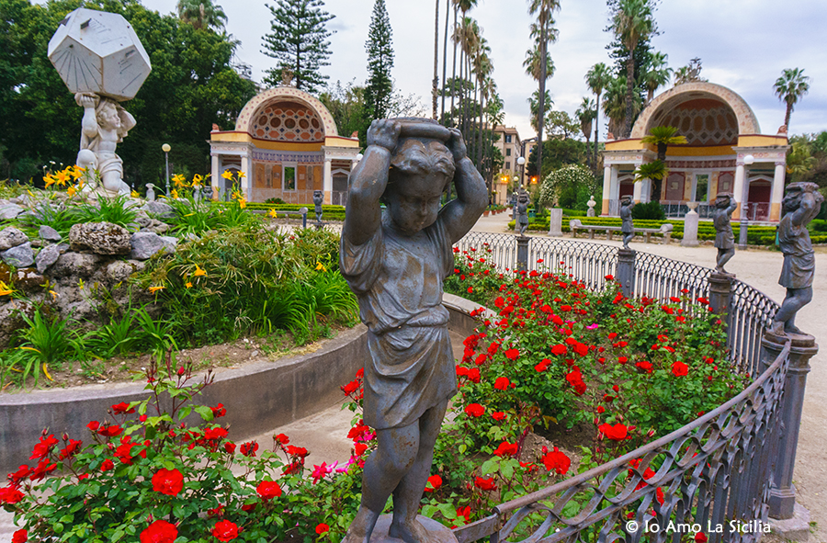
Notes:
Villa_Giulia,_Palermo,_Sicilia,_Italia

Slide 21
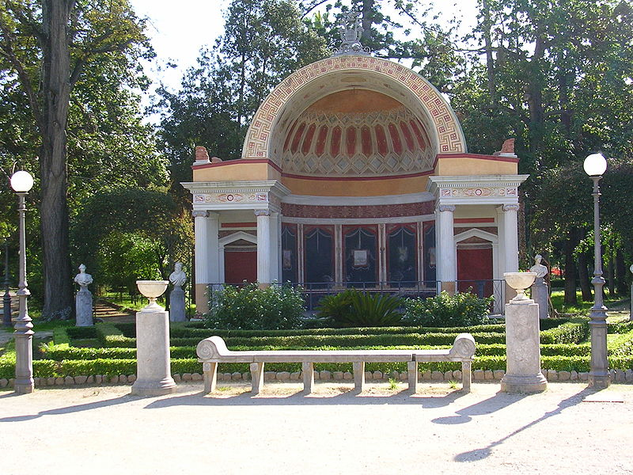
Notes:
Villa_Giulia,_Palermo,_Sicilia,_Italia

Slide 22
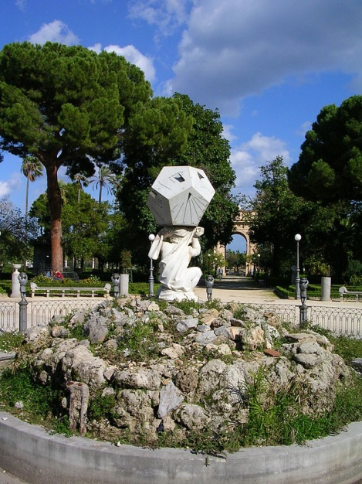
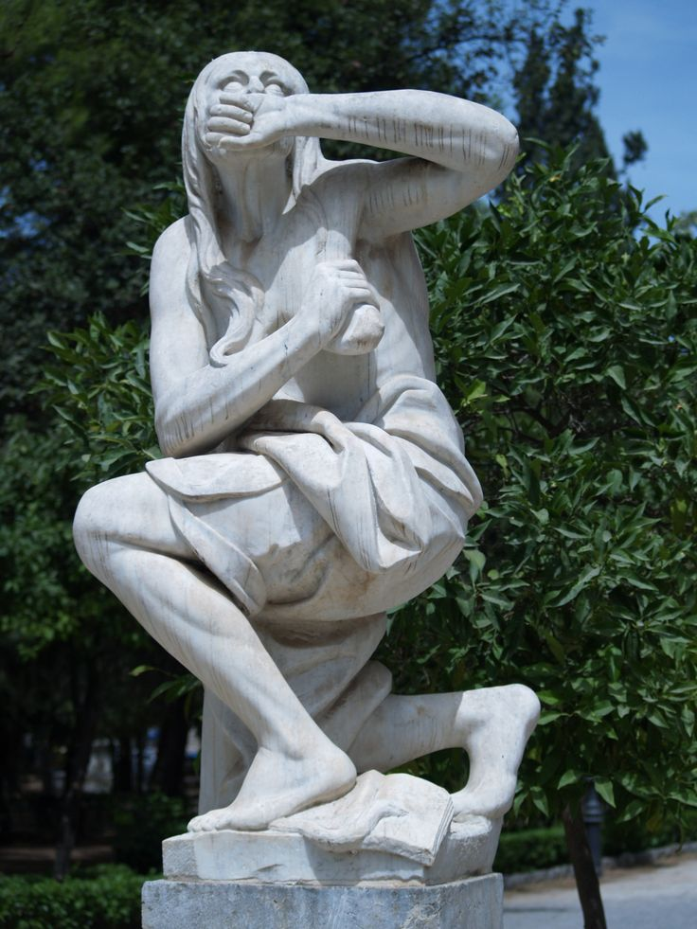
Notes:
Villa_Giulia,_Palermo,_Sicilia,_Italia

Slide 23
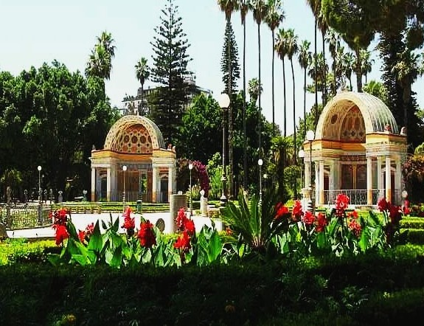
Notes:
Villa_Giulia,_Palermo,_Sicilia,_Italia

Slide 24
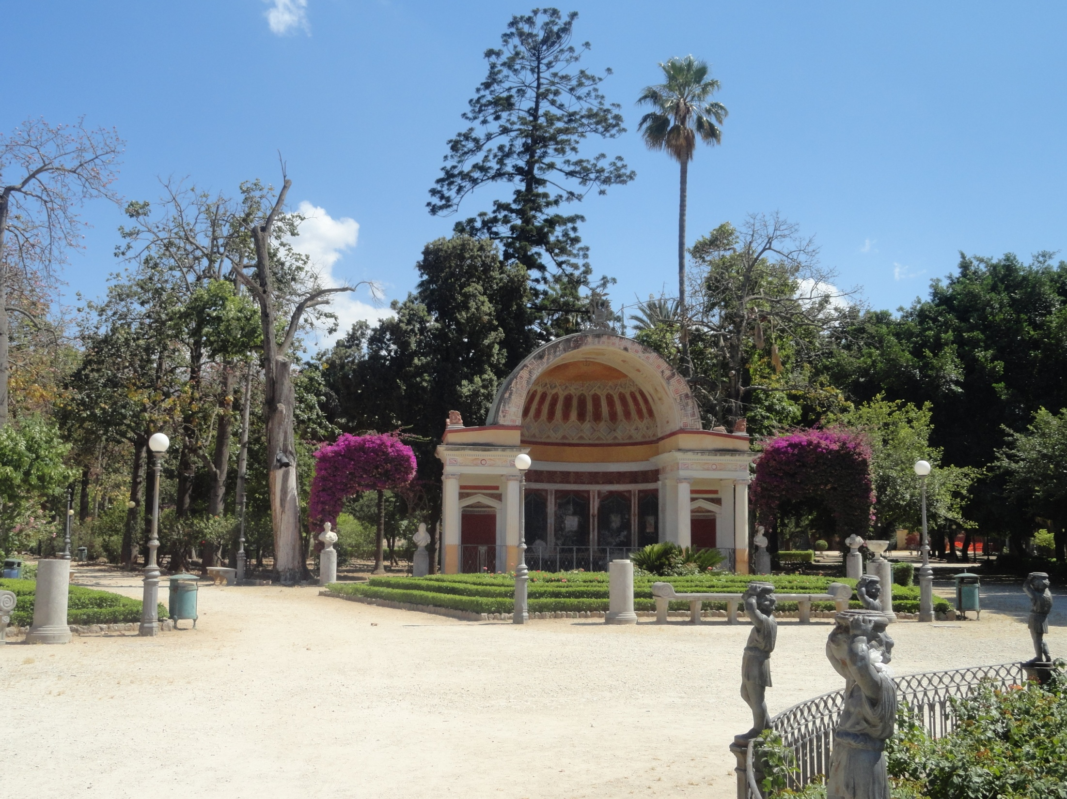
Notes:
Villa_Giulia,_Palermo,_Sicilia,_Italia

Slide 25
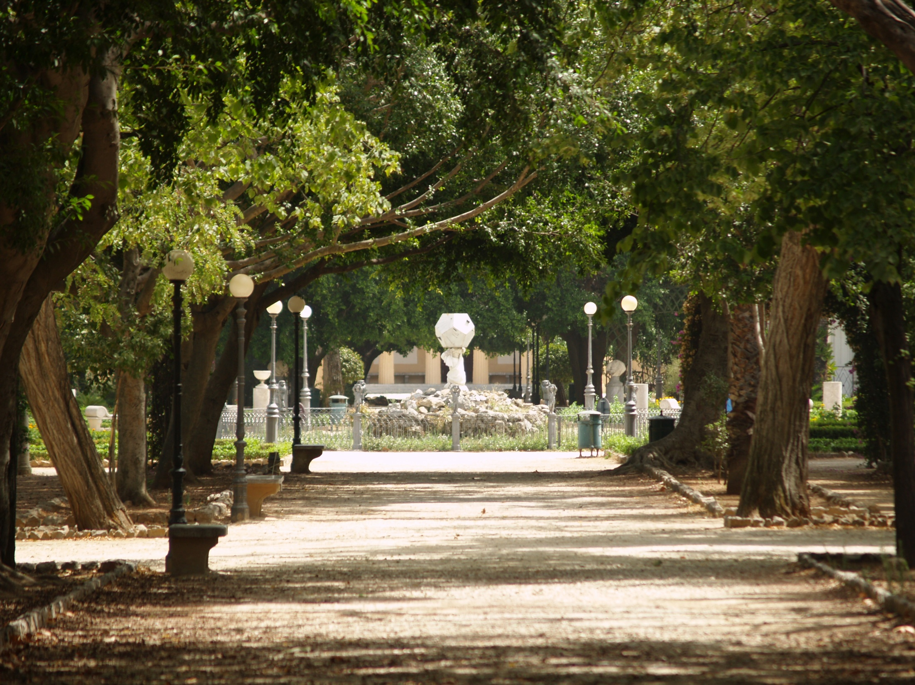
Notes:
Villa_Giulia,_Palermo,_Sicilia,_Italia

Slide 26
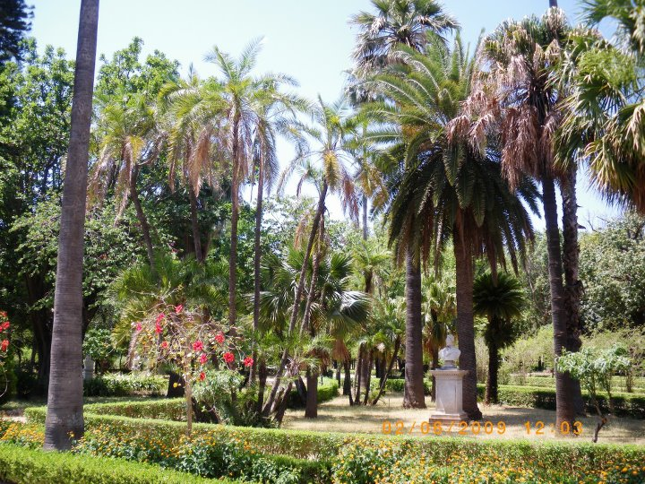
Notes:
Villa_Giulia,_Palermo,_Sicilia,_Italia

Slide 27
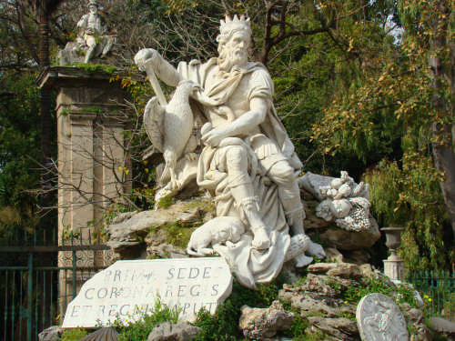
Notes:
Villa_Giulia,_Palermo,_Sicilia,_Italia

Slide 28
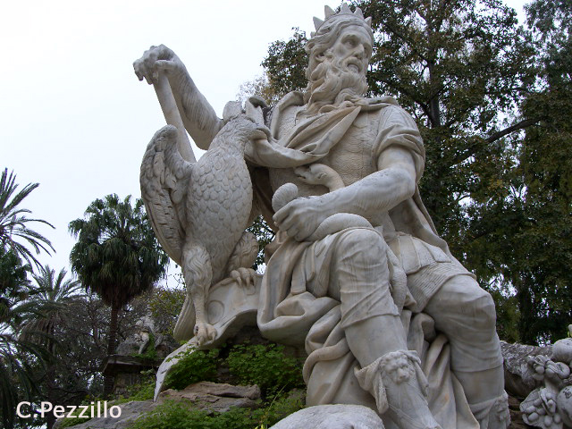
Notes:
Villa_Giulia,_Palermo,_Sicilia,_Italyaquila-del-genio

Slide 29
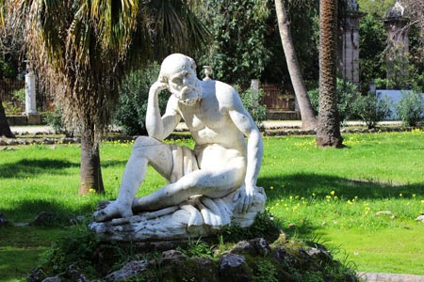
Notes:
Villa_Giulia,_Palermo,_Sicilia,_Italydiogenes-

Slide 30
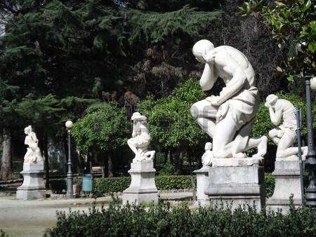
Notes:
Villa_Giulia,_Palermo,_Sicilia,_Italia

Slide 31
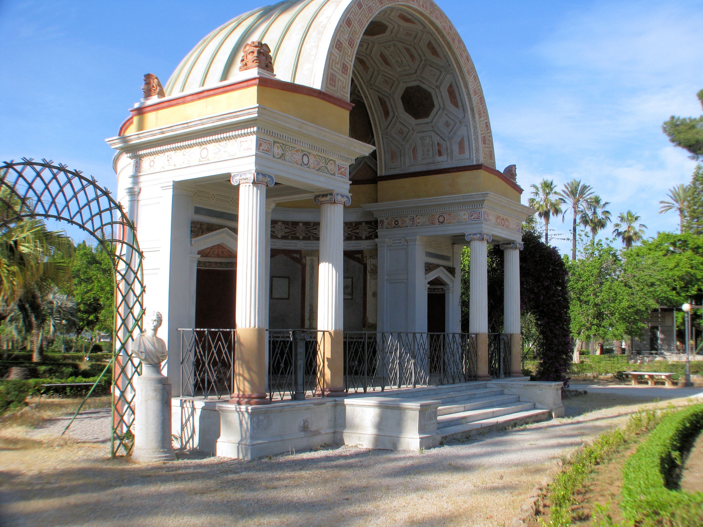
Notes:
Villa_Giulia,_Palermo,_Sicilia,_Italia

Slide 32
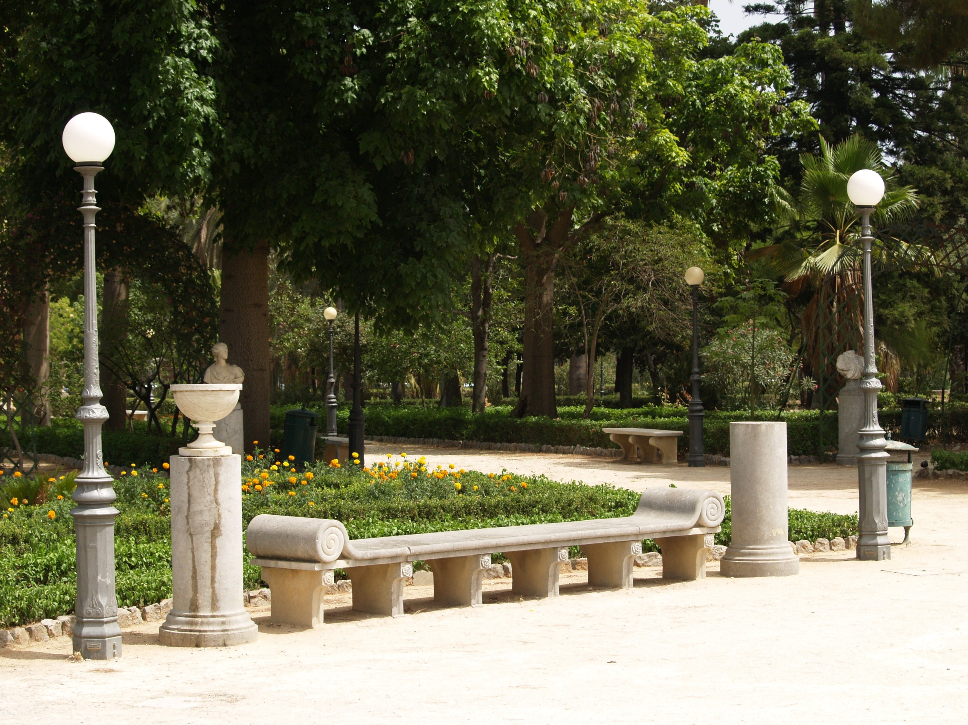
Notes:
Villa_Giulia,_Palermo,_Sicilia,_Italia

Slide 33
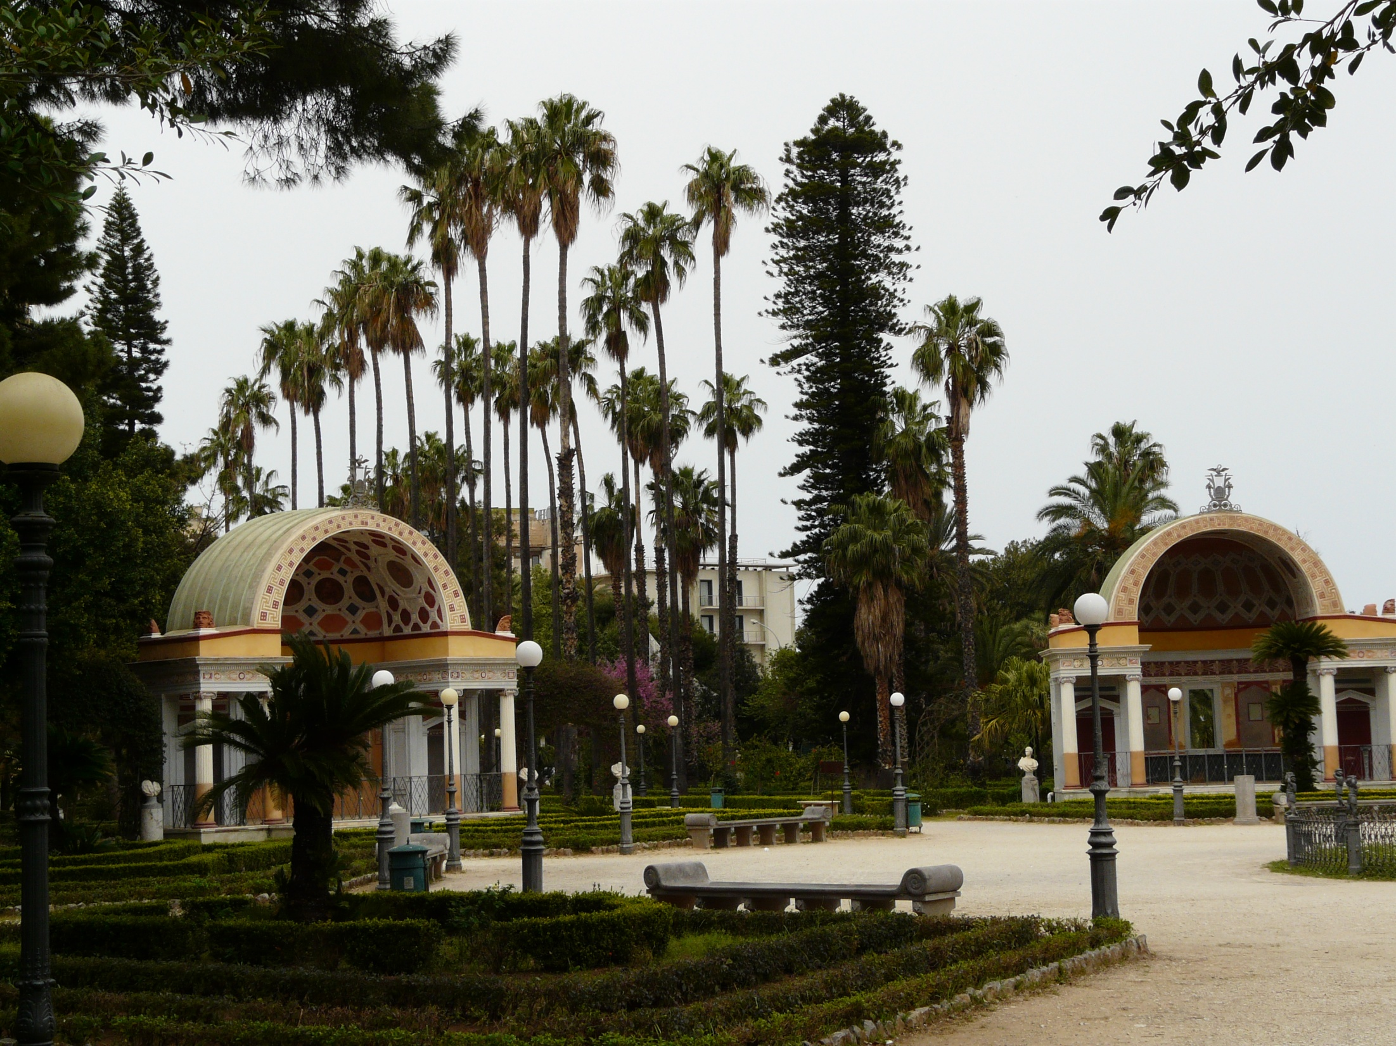
Notes:
Villa_Giulia,_Palermo,_Sicilia,_Italia

Slide 34
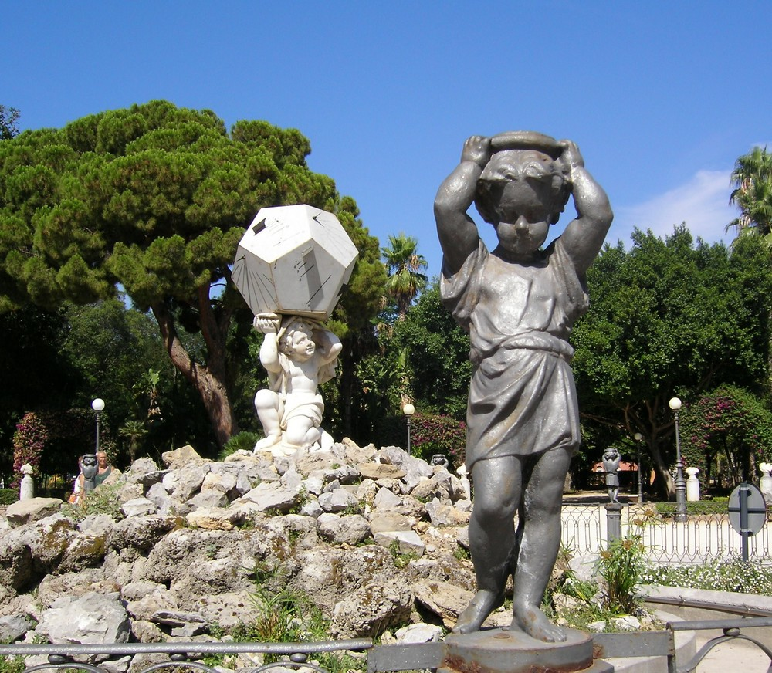
Notes:
Villa_Giulia,_Palermo,_Sicilia,_Italia

Slide 35
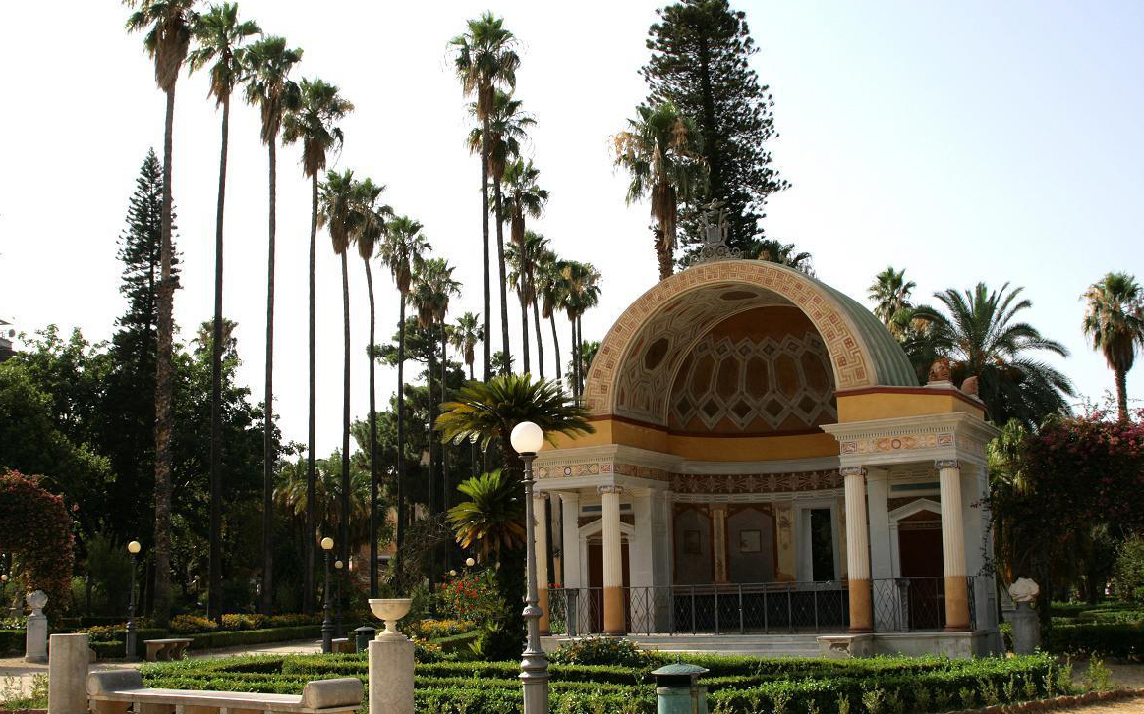
Notes:
Villa_Giulia,_Palermo,_Sicilia,_Italia

Slide 36
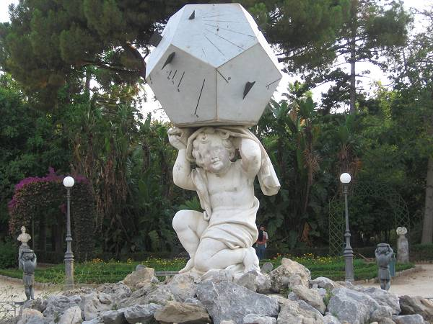
Notes:
Villa_Giulia,_Palermo,_Sicilia,_Italia

Slide 37
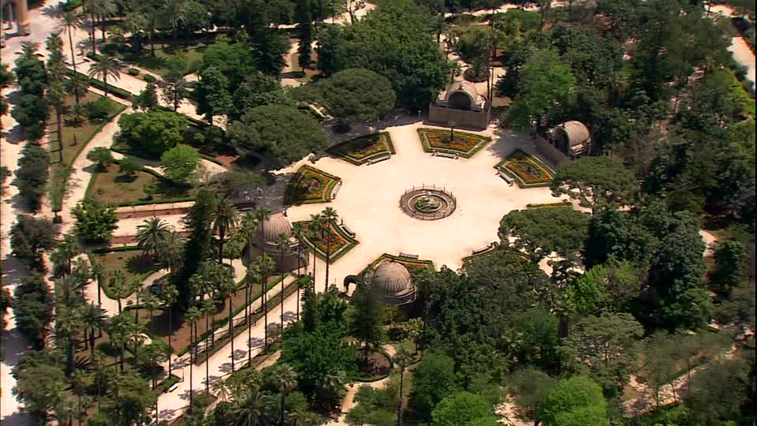
Notes:
Villa_Giulia,_Palermo,_Sicilia,_Italia

Slide 38
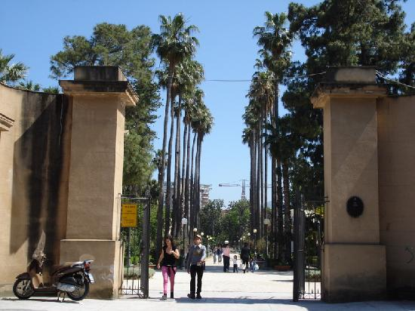
Notes:
Villa_Giulia,_Palermo,_Sicilia,_Italia

Slide 39
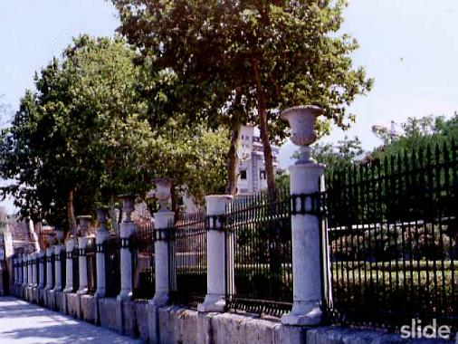
Notes:
Villa_Giulia,_Palermo,_Sicilia,_Italia

Slide 40
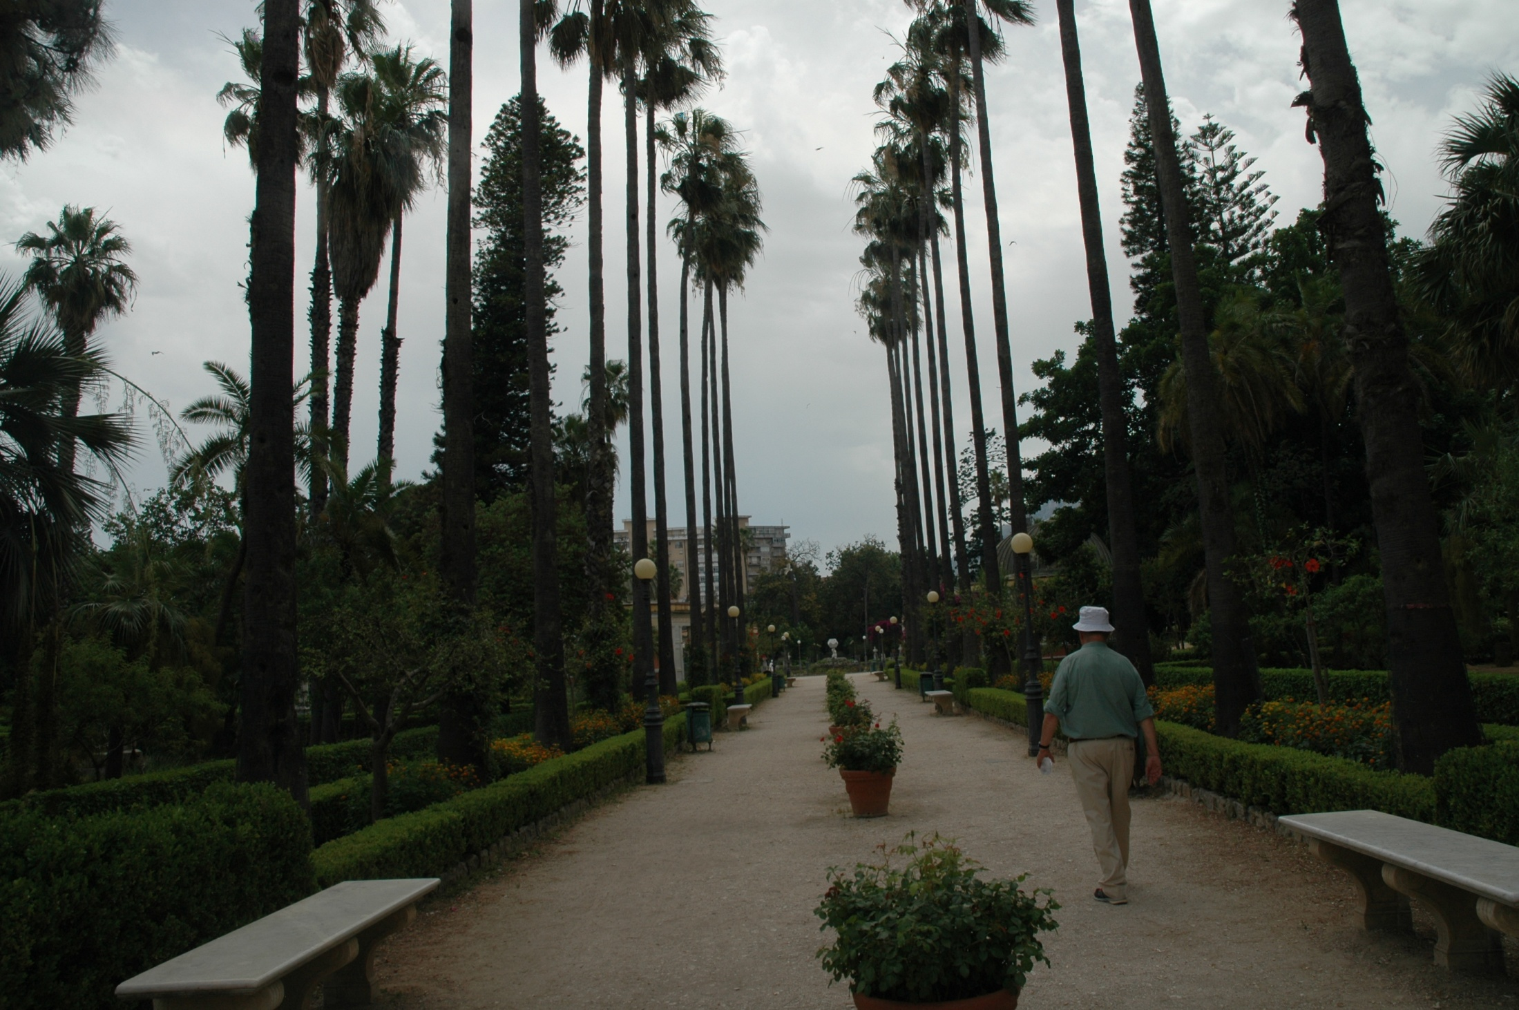
Notes:
Villa_Giulia,_Palermo,_Sicilia,_Italia

Slide 41
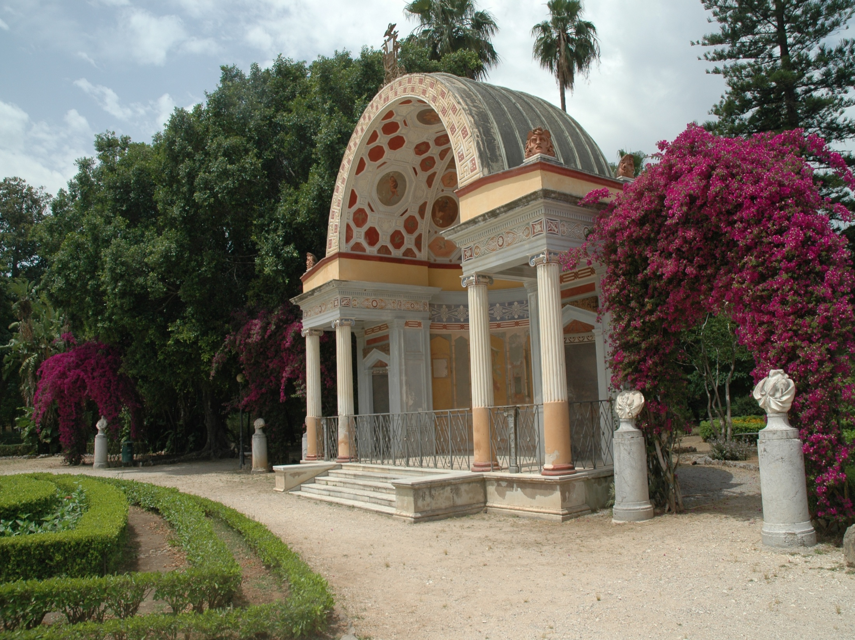
Notes:
Villa_Giulia,_Palermo,_Sicilia,_Italia

Slide 42
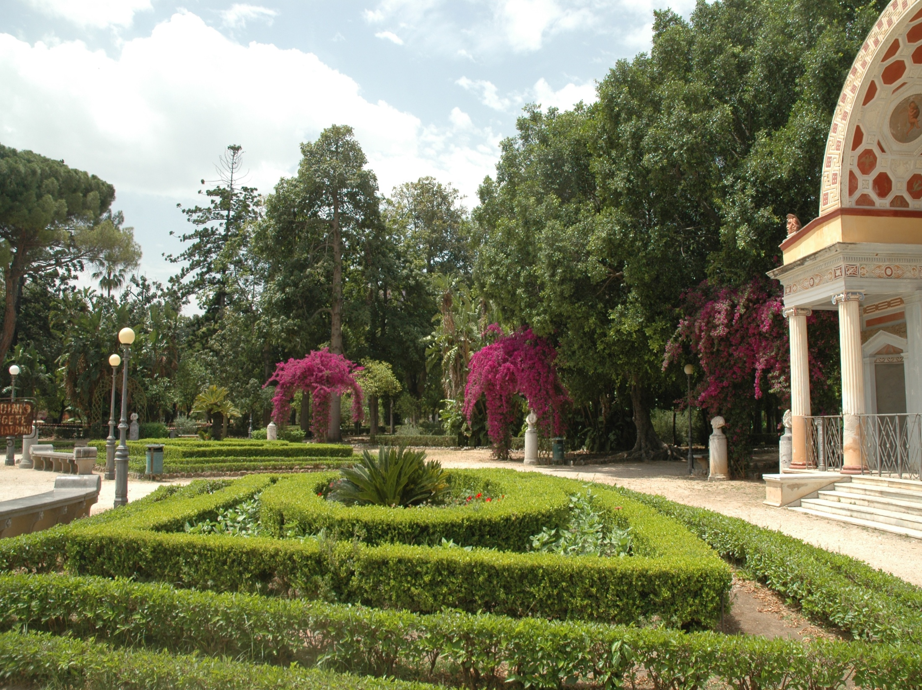
Notes:
Villa_Giulia,_Palermo,_Sicilia,_Italia

Slide 43
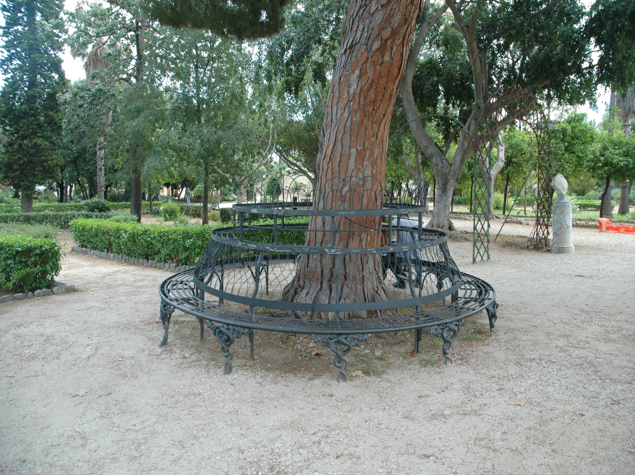
Notes:
Villa_Giulia,_Palermo,_Sicilia,_Italia

Slide 44
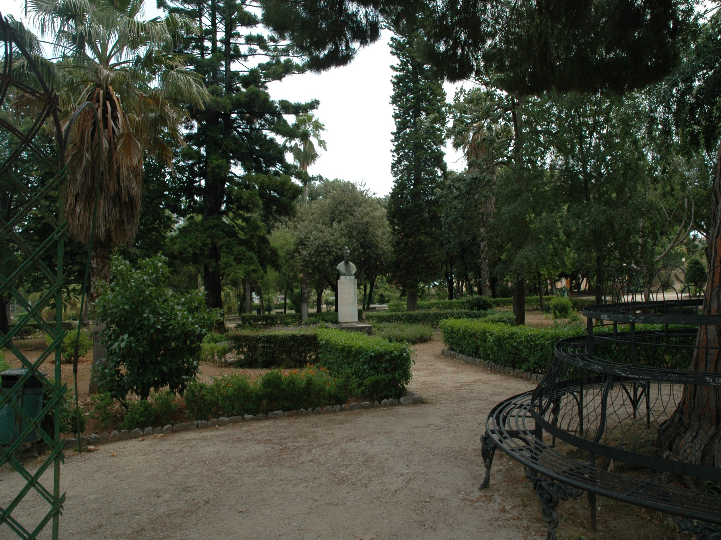
Notes:
Villa_Giulia,_Palermo,_Sicilia,_Italia

Slide 45
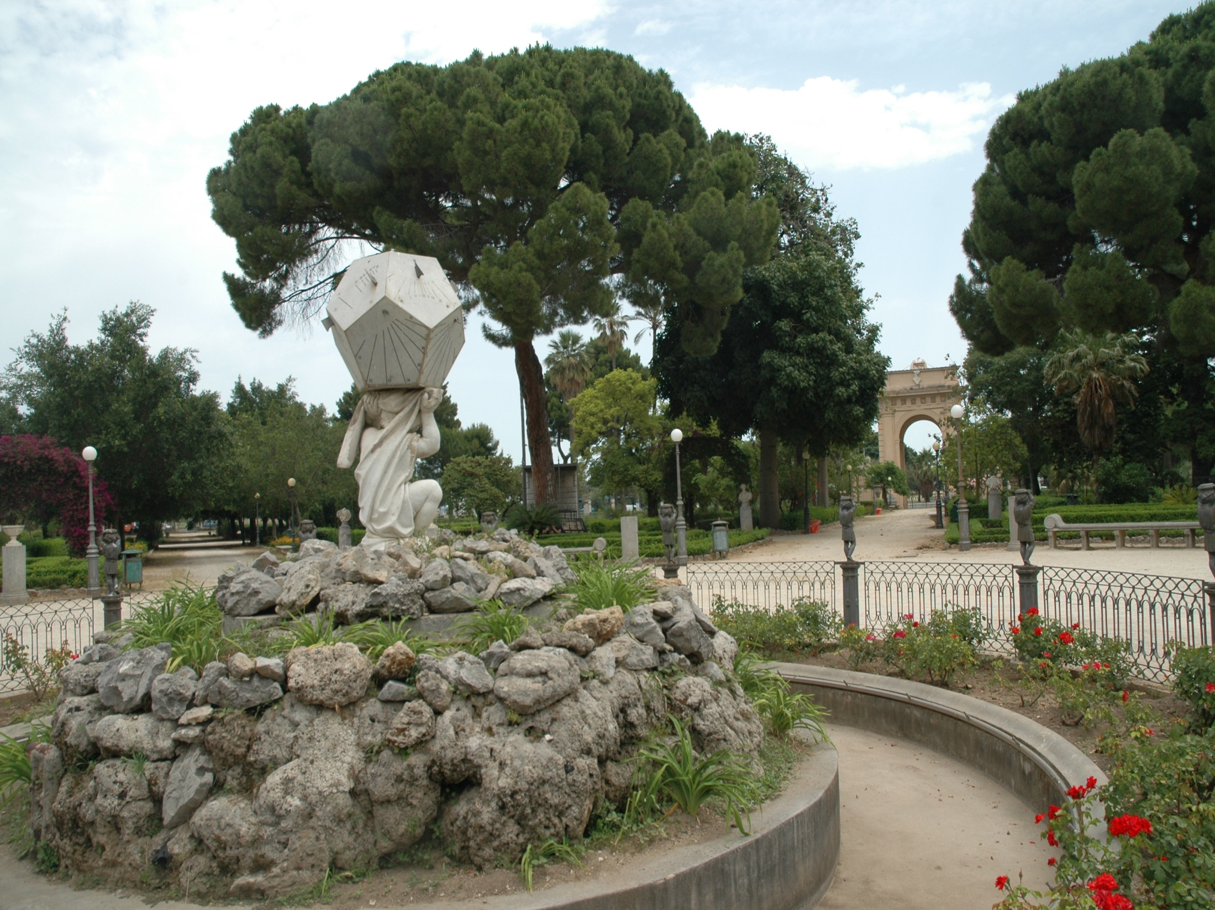
Notes:
Villa_Giulia,_Palermo,_Sicilia,_Italia

Slide 46
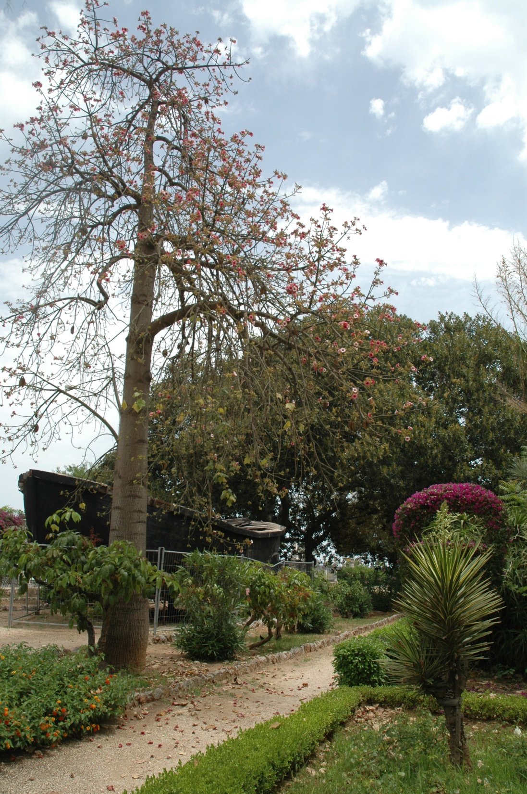

Notes:
Villa_Giulia,_Palermo,_Sicilia,_Italia

Slide 47
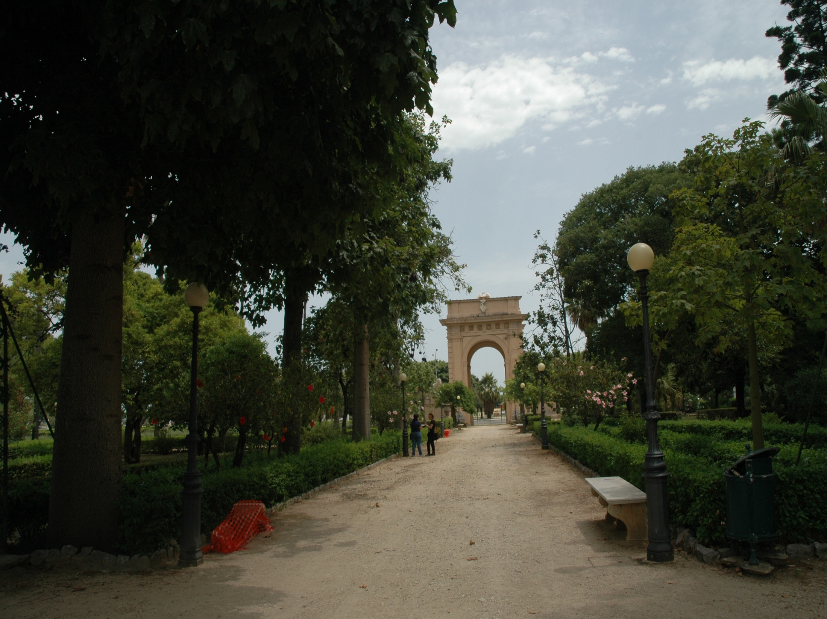
Notes:
Villa_Giulia,_Palermo,_Sicilia,_Italia

Slide 48
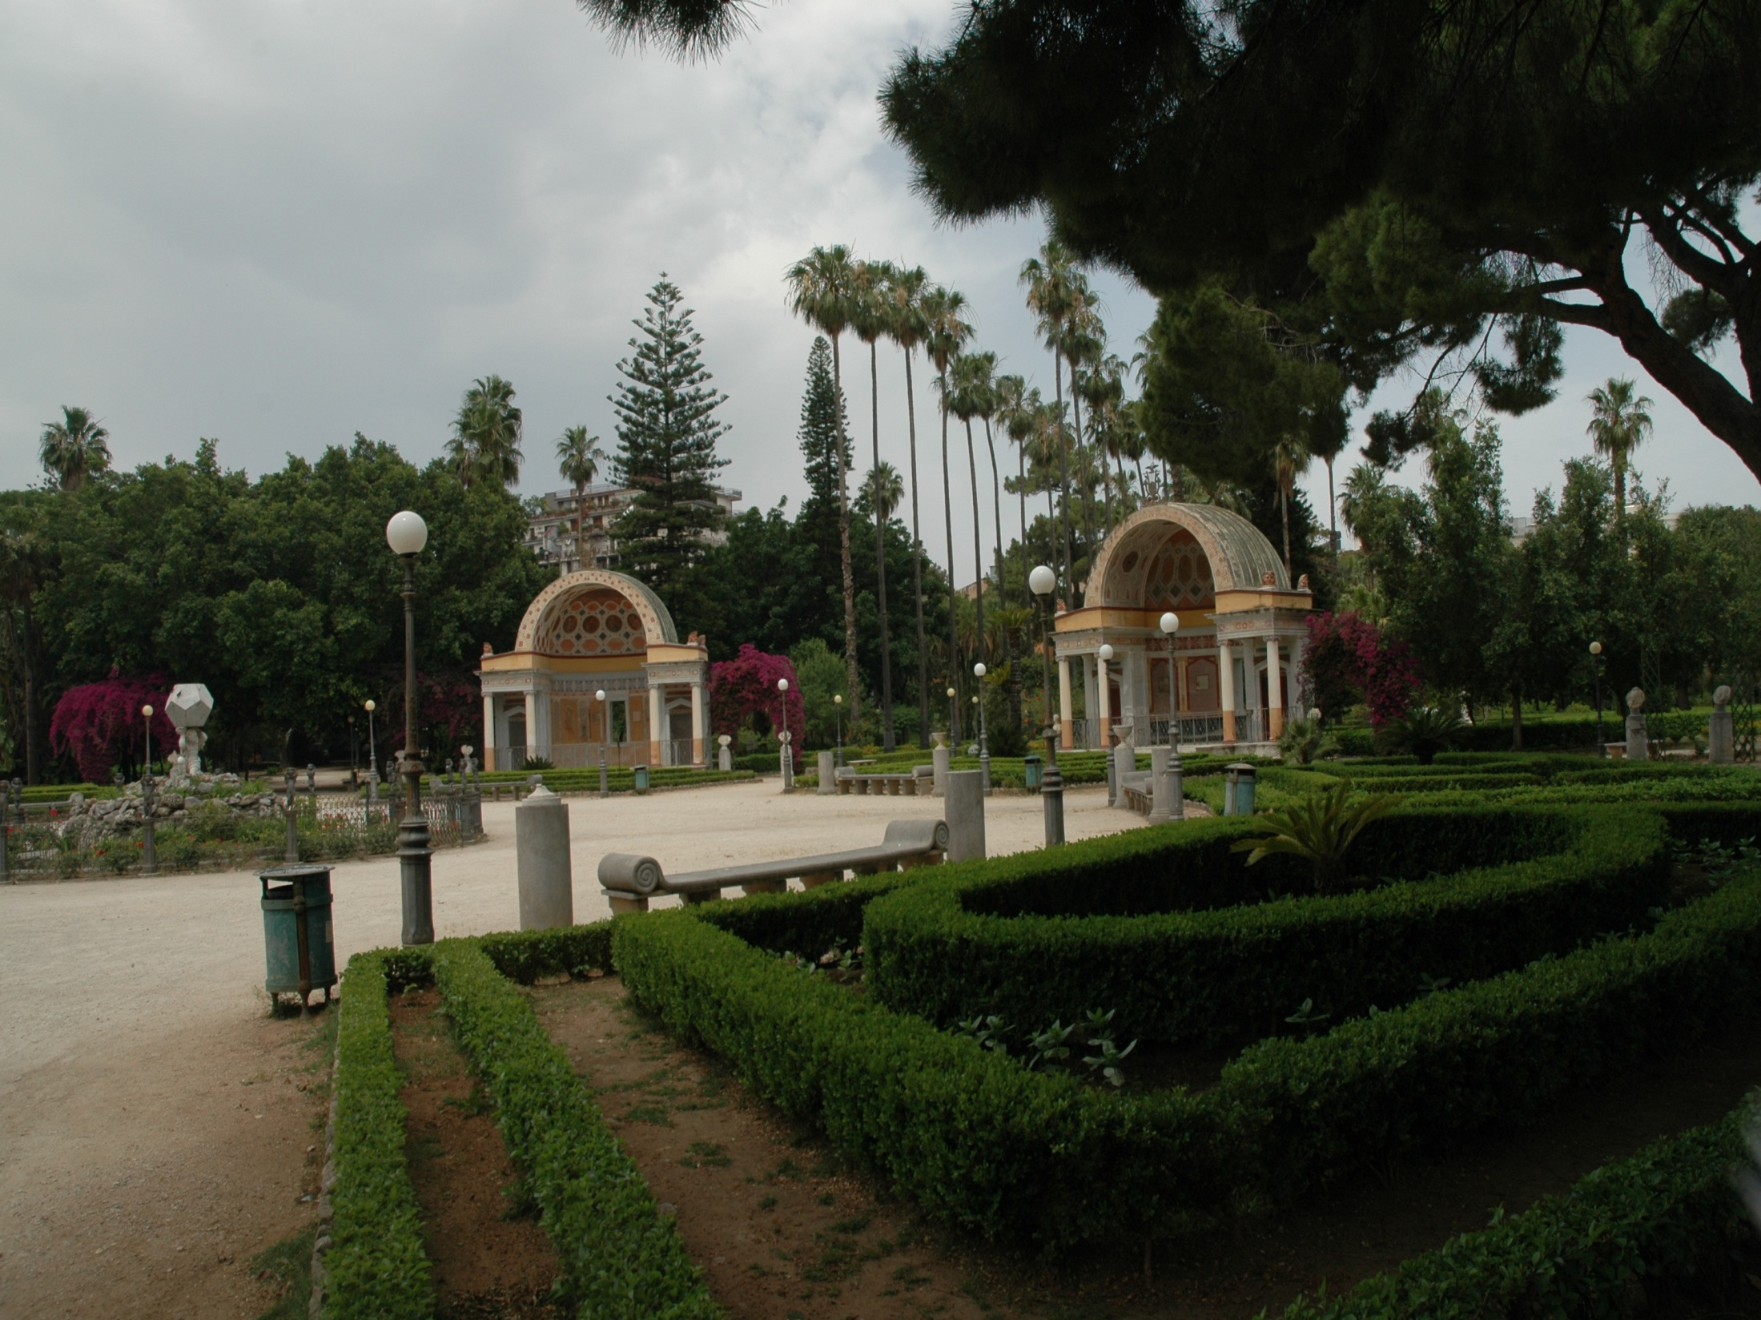
Notes:
Villa_Giulia,_Palermo,_Sicilia,_Italia

Slide 49
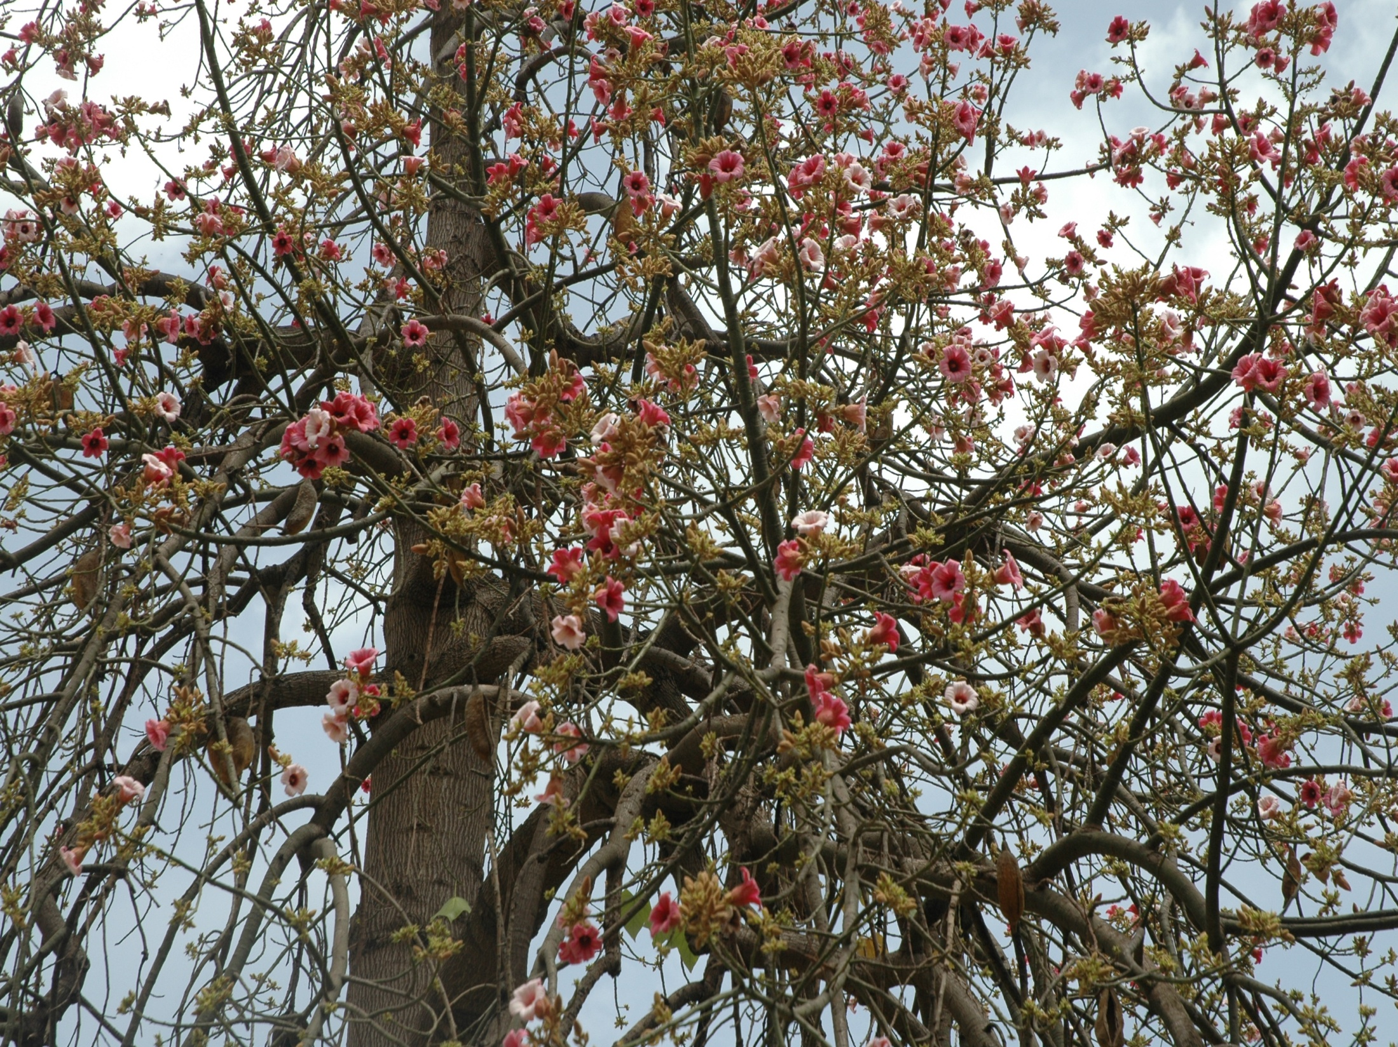
Notes:
Villa_Giulia,_Palermo,_Sicilia,_Italia.-Brachychiton discolor

Slide 50
Sicilia Palazzo Zisa de Palermo
El jardín Zisa de Palermo (inaugurado en 2005 ) se encuentra en lo que fue el antiguo Genoard (el parque de caza) delante del palacio de la Zisa , que se extiende sobre una superficie total de 30.000 m 2
Espacio verde tiene una planta rectangular y está dividido en dos por un canal que une un sistema de tanques de agua, que se extiende por cerca de 130 metros en línea con el portal del edificio, recreando así el canal antiguo que sigue a la "sala de Fountain ", que está justo en el interior del edificio, que gracias a este ingenioso dispositivo, incluso en los días más calurosos del verano, mantiene un lugar fresco.

Slide 51
Los caminos canales y peatonales eran de canteras de mármol blanco de Alcamo y Castellammare del Golfo y cerámica decorativa vienen desde Santo Stefano di Camastra .
A derecha e izquierda de los cuadrantes del jardín creado por los senderos peatonales doce están plantadas con plantas típicas del Mediterráneo en un lado y una estructura larga de metal, que incorpora patrones geométricos típicos de ' arte islámico , cubierto de plantas trepadoras crea un camino a la ' sombra.
Entre el jardín y el palacio es una cortina de doce " dammusi "construida cuando se utilizó la tierra como una casa de campo, la agricultura y que hoy se han restaurado y se utiliza como un punto de información para los visitantes.

Slide 52
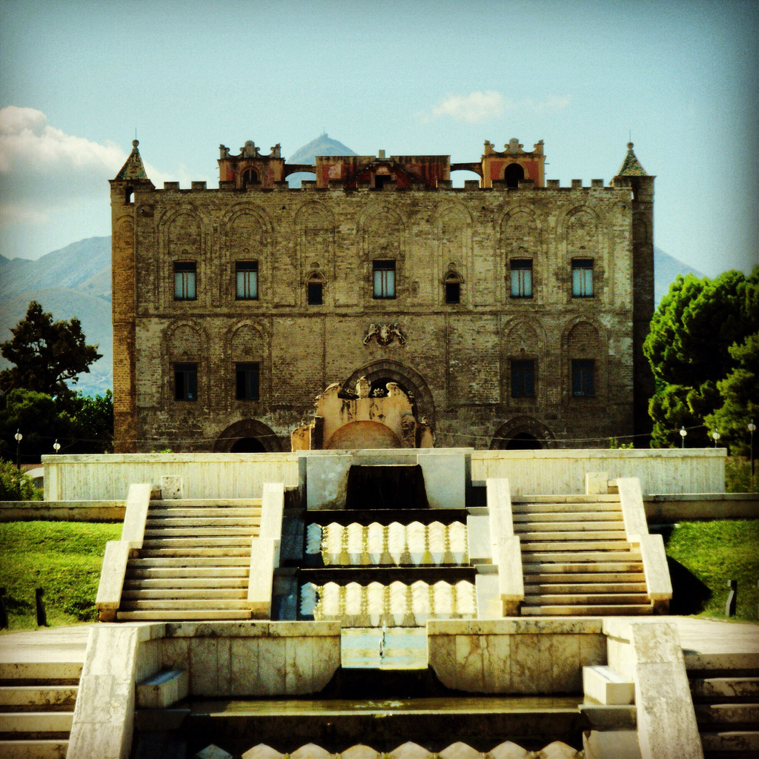
Notes:
Palazzo Zisa de Palermo

Slide 53
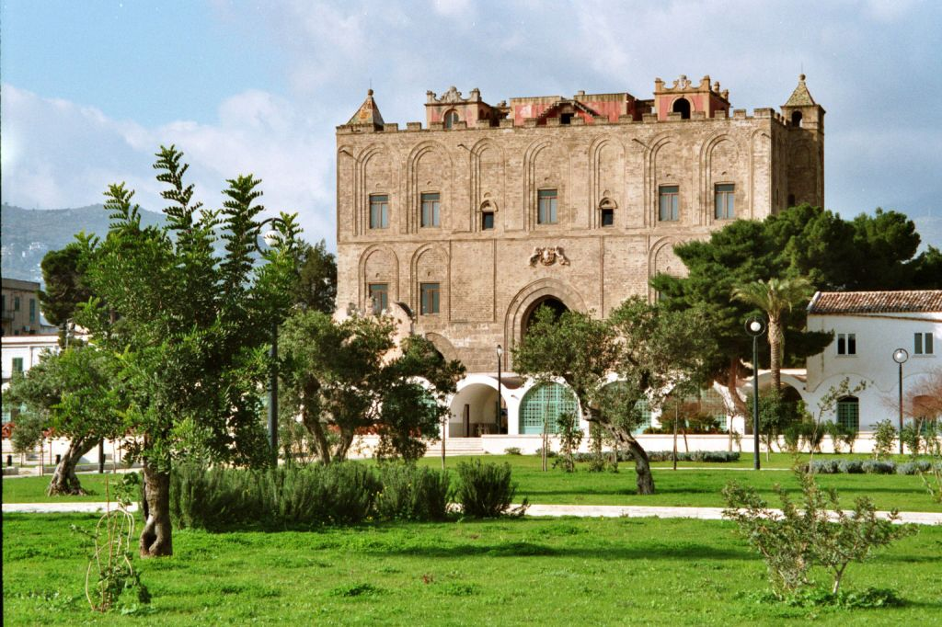
Notes:
Palazzo Zisa de Palermo

Slide 54
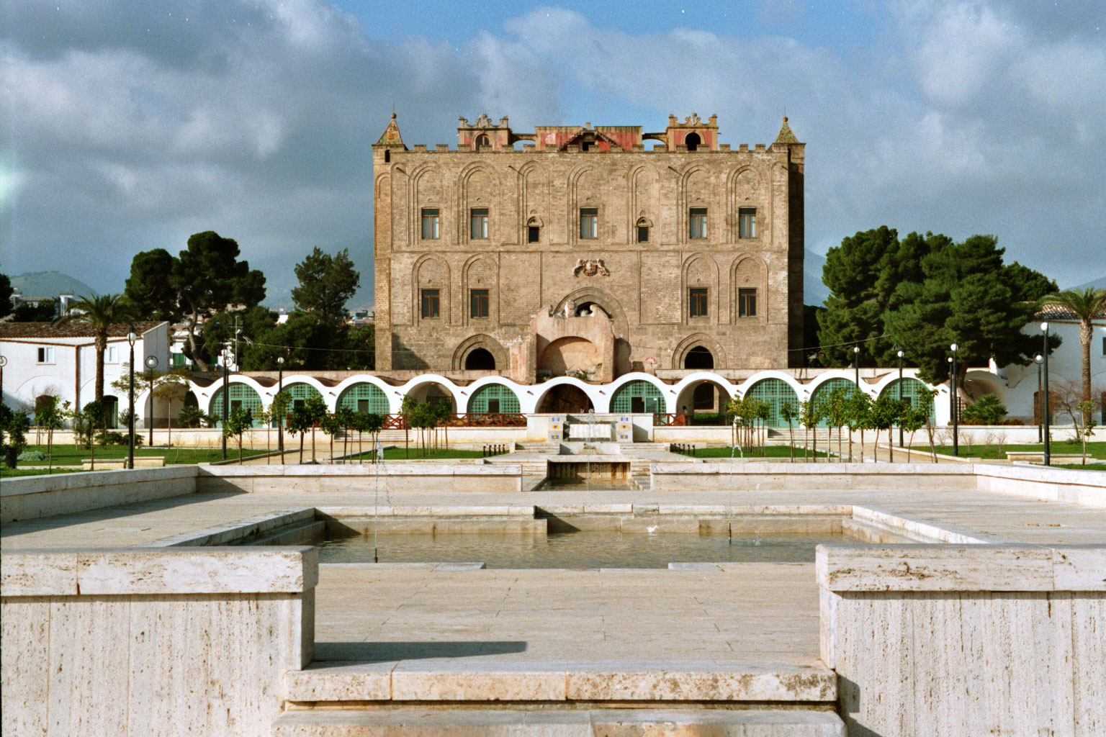
Notes:
Palazzo Zisa de Palermo

Slide 55
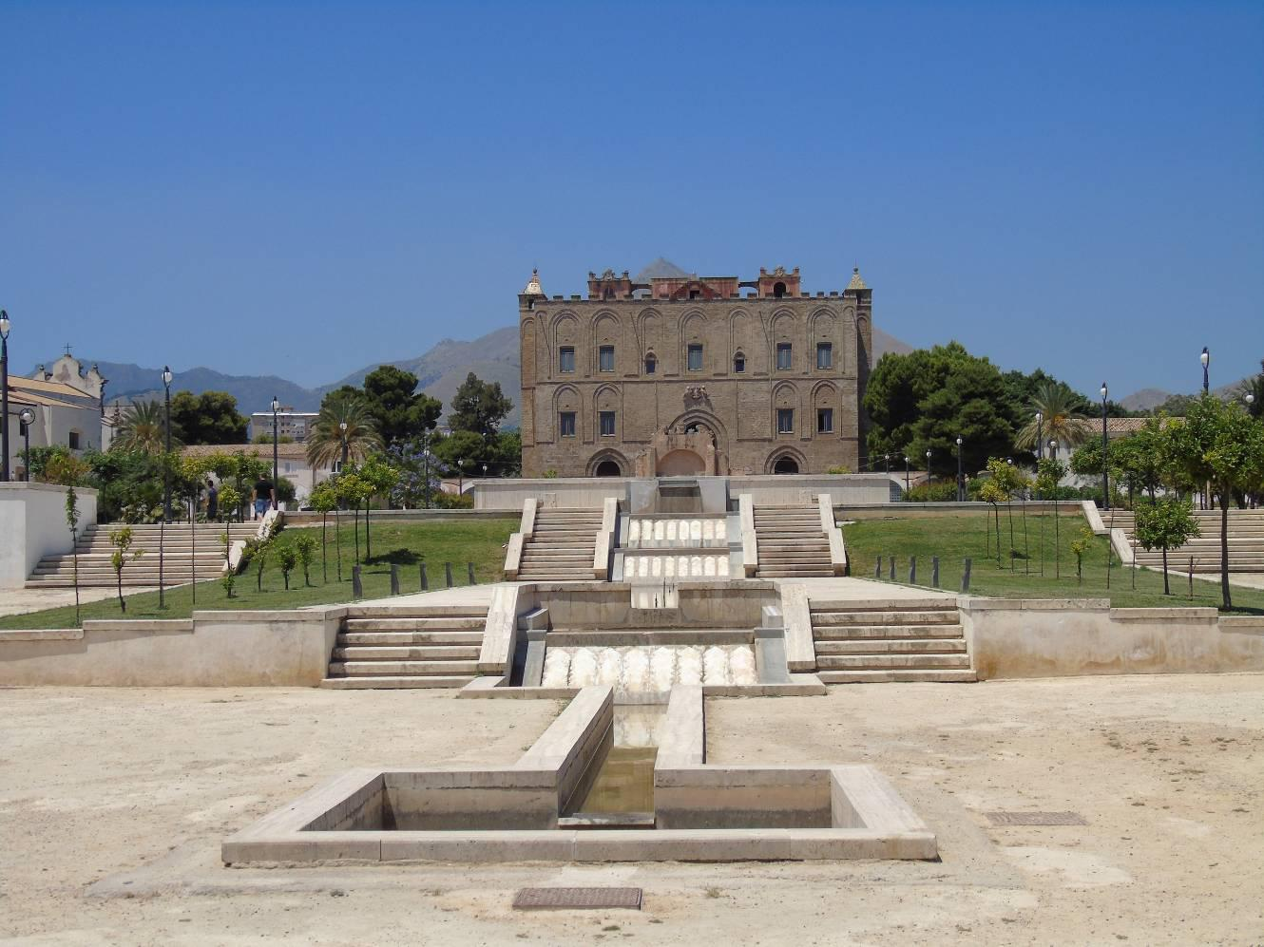
Notes:
Palazzo Zisa de Palermo

Slide 56
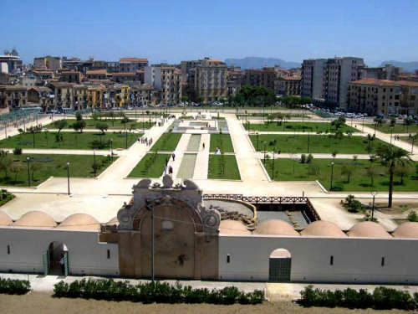
Notes:
Palazzo Zisa de Palermo

Slide 57
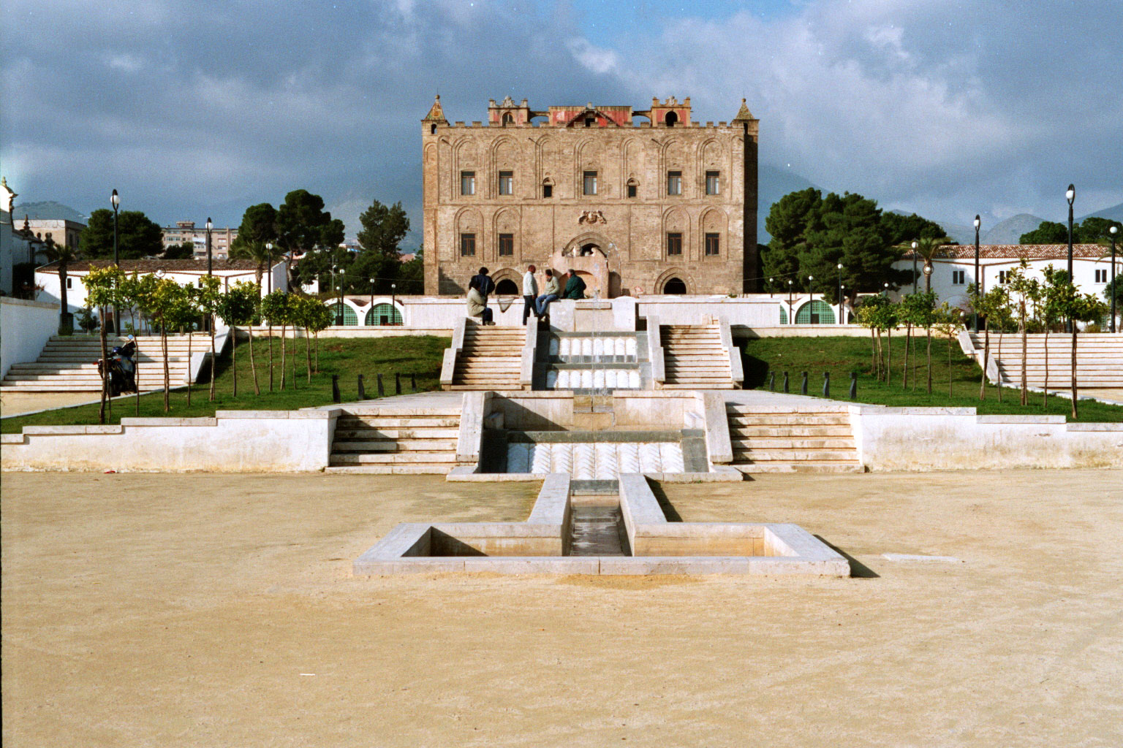
Notes:
Palazzo Zisa de Palermo

Slide 58

Notes:
Sicilia Palazzo della Zisa.-Brachychiton discolor

Slide 59


Notes:
Sicilia.- Palazzo della Zisa

Slide 60

Notes:
Sicilia.- Palazzo della Zisa

Slide 61

Notes:
Palazzo Zisa de Palermo .-Cassia corymbosa

Slide 62

Notes:
Palazzo Zisa de Palermo

Slide 63

Notes:
Palazzo Zisa de Palermo

Slide 64
Notes:
Palazzo Zisa de Palermo

Slide 65
Notes:
Palazzo Zisa de Palermo

Slide 66
Notes:
Palazzo Zisa de Palermo

Slide 67
Notes:
Palazzo Zisa de Palermo

Slide 68
Notes:
Palazzo Zisa de Palermo

Slide 69
Notes:
Palazzo Zisa de Palermo

Slide 70

Notes:
Sicilia.- Palazzo della Zisa

Slide 71

Notes:
Sicilia.- Palazzo della Zisa

Slide 72
Sicilia y Palermo
Algunas fotos captadas durante el tiempo libre o fuera de las rutas previstas.

Slide 73

Notes:
Sicilia .-Dracaena drago

Slide 74

Notes:
Sicilia .-Ligustrum japonicum fol.var.

Slide 75
Notes:
Sicilia.-Distictis buccinatoria

Slide 76

Notes:
Sicilia.-Distictis buccinatoria

Slide 77

Notes:
Sicilia.-Ligustrum japonicum fol.var.

Slide 78


Notes:
Sicilia.-Grevillea robusta

Slide 79

Notes:
Sicilia.-Juniperus spec.

Slide 80

Notes:
Sicilia.-Thunbergia grandiflora

Slide 81

Notes:
Sicilia.-Ficus macrophylla

Slide 82

Notes:
Sicilia

Slide 83

Notes:
Sicilia

Slide 84

Notes:
Sicilia.-Ficus macrophylla Parque Garibaldi

Slide 85

Notes:
Sicilia

Slide 86

Notes:
Sicilia.-Palermo.-Plaza de la Catedral

Slide 87

Notes:
Sicilia.-Palermo.-Plaza de la Catedral

Slide 88

Notes:
Sicilia.-Palermo.-Plaza de la Catedral

Slide 89

Notes:
Sicilia.-Palermo.-Fuente delante del Ayuntamiento

Slide 90

Notes:
Sicilia.-Palermo.-Fuente delante del Ayuntamiento

Slide 91

Notes:
Sicilia.-Palermo.-Fuente delante del Ayuntamiento

Slide 92

Notes:
Sicilia

Slide 93

Notes:
Sicilia

Slide 94

Notes:
Sicilia.-Palermo.-Plaza de la Catedral

Slide 95

Notes:
Palermo.-Fuente delante del Ayuntamiento

Slide 96

Notes:
Palermo.-Catedral

Slide 97

Notes:
Hotel de Palermo

